Slide 1
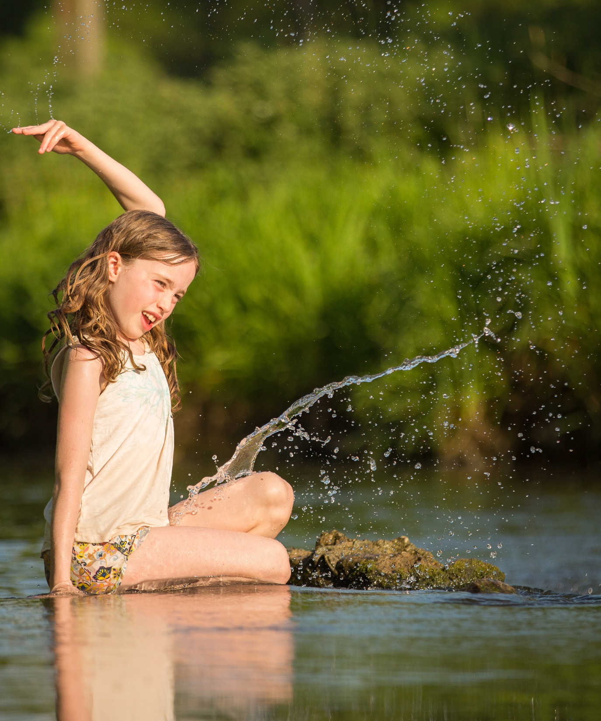


Aquafin en Diest plannen werken in uw buurt
Infoavond 1: Collector Schaffen fase 2 – aansluiting Schaffen
(AQF projectnummer 20484B)
20/03/2025
Projectnummer 20484B
Notes:
DATUM INFOAVOND EN NAAM PROJECTMANAGER TOEVOEGEN

Slide 2
OVERZICHT
Het projectteam: wie is wie?
Waar gaan we werken?
Wie is Aquafin?
Waarom zijn er werken nodig?
Wat gebeurt er in uw buurt?
Wat is de timing?
Afkoppelingswerken
Vragenronde
Notes:
(Stel de verwachtingen van het infomoment duidelijk: wat is de agenda van de avond/middag? Waarom zijn we hier samen? We willen u zo vroeg mogelijk op de hoogte brengen van de geplande werken en waarom deze nodig zijn.
Zijn er extra agendapunten (bijv. info over lage kelderaansluitingen of stijgend grondwater)? Voeg die dan hier toe als agendapunt.)

Slide 3
WIE IS WIE
Bouwheer
  Aquafin
Mede-opdrachtgevers
  Diest
  Provincie Vlaams-Brabant
Studiebureau
  Arcadis

Slide 4
WAAR GAAN WE WERKEN?

Slide 5
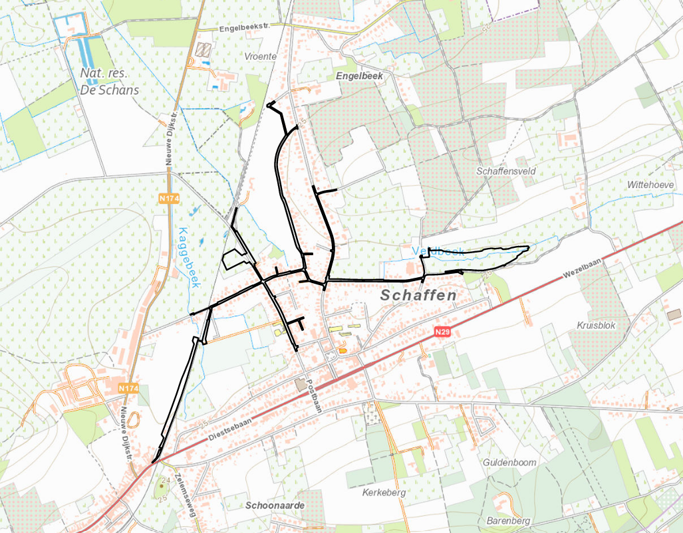
Notes:
Aanduiden deel Pidpa, aanduiden deel Aquafin
Kan er afbeeeldin gemaakt worden met aanduiding deel Aquafin en aanduiding deel Pidpa (in verschillende kleuren

Slide 6
WIE IS AQUAFIN?
Notes:
(Voor veel mensen is Aquafin een grote onbekende. Daarom is bij het begin van het infomoment een goede duiding nodig. Wie/wat is Aquafin.)

Slide 7
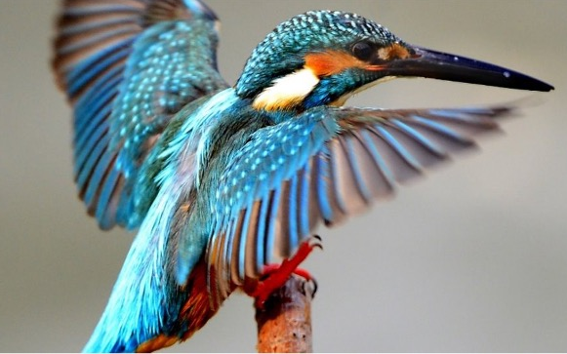
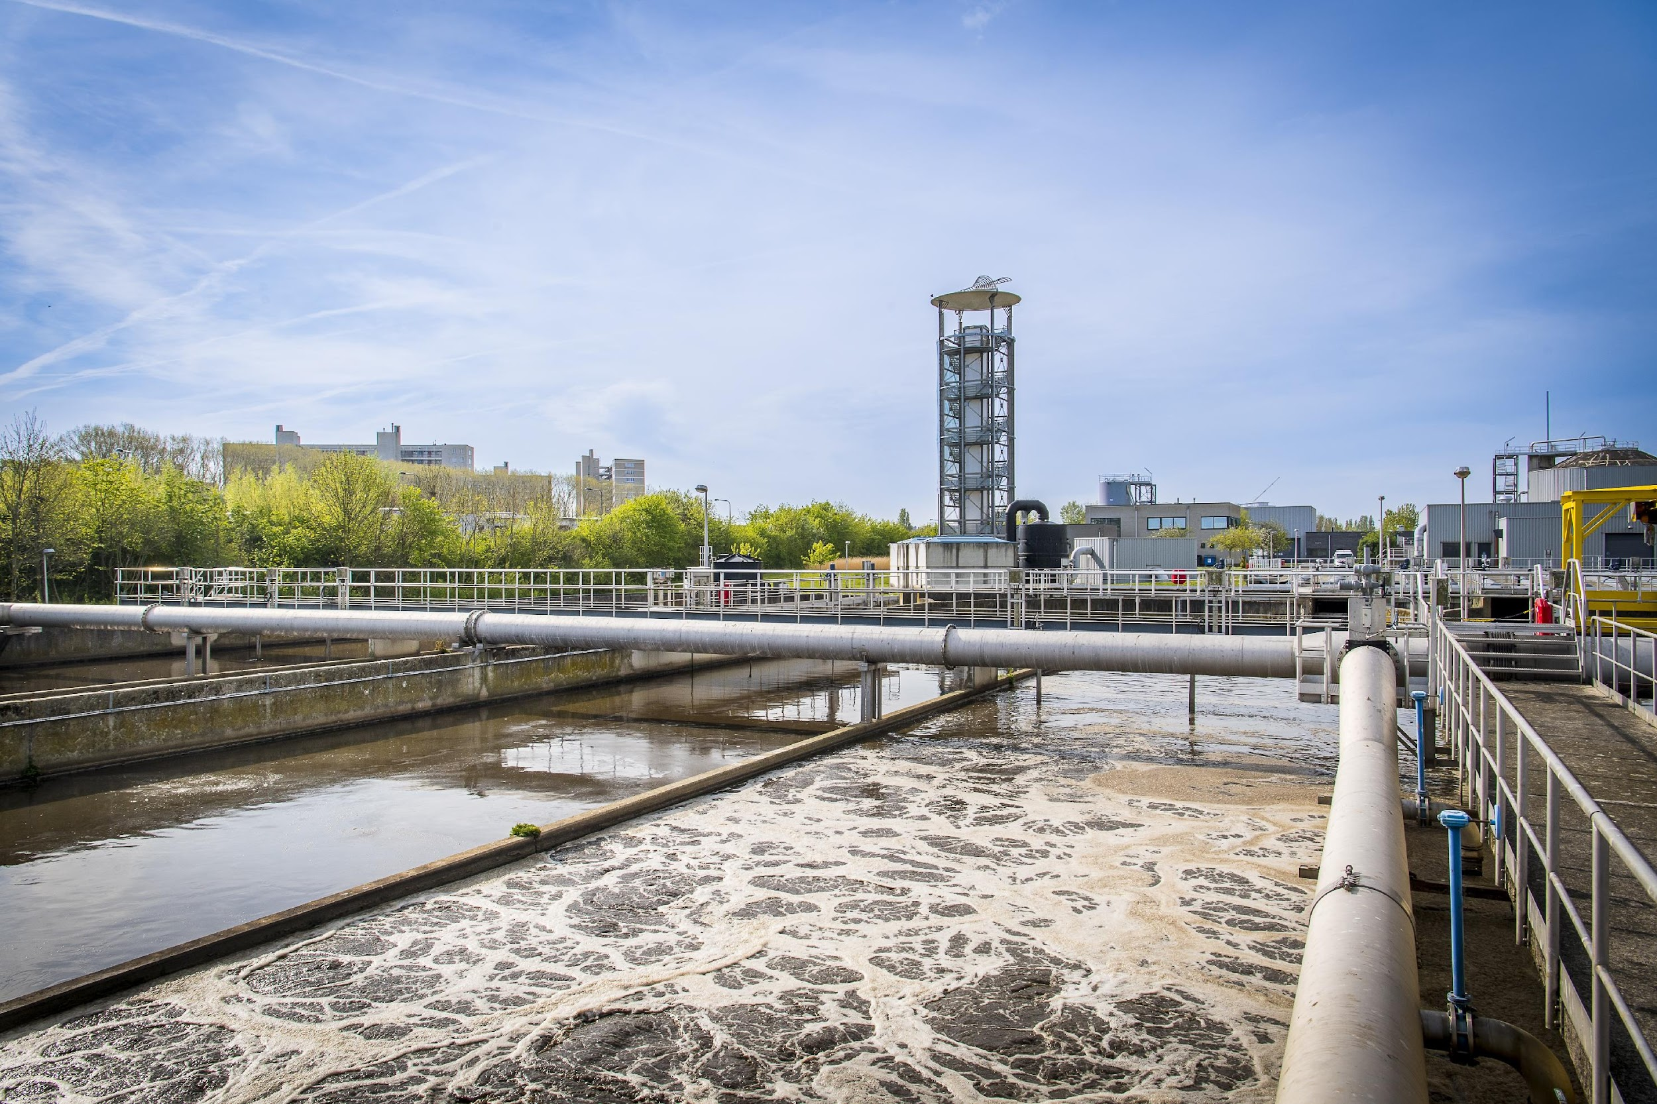
WAT DOEN WE?
We zuiveren rioolwater tot het weer de natuur in kan.
Geen drinkwater dus voor de mens, maar wel voor vissen, vogels en amfibieën.
Dat betekent ook proper water in stadskernen en een aangename leefomgeving.
Én een duurzame omgang met regenwater, om droge bodems te helpen voorkomen en de gevolgen van zware buien te beperken.
Notes:
(We beperken ons tot de activiteit waarmee we het meest zichtbaar zijn.)

Slide 8
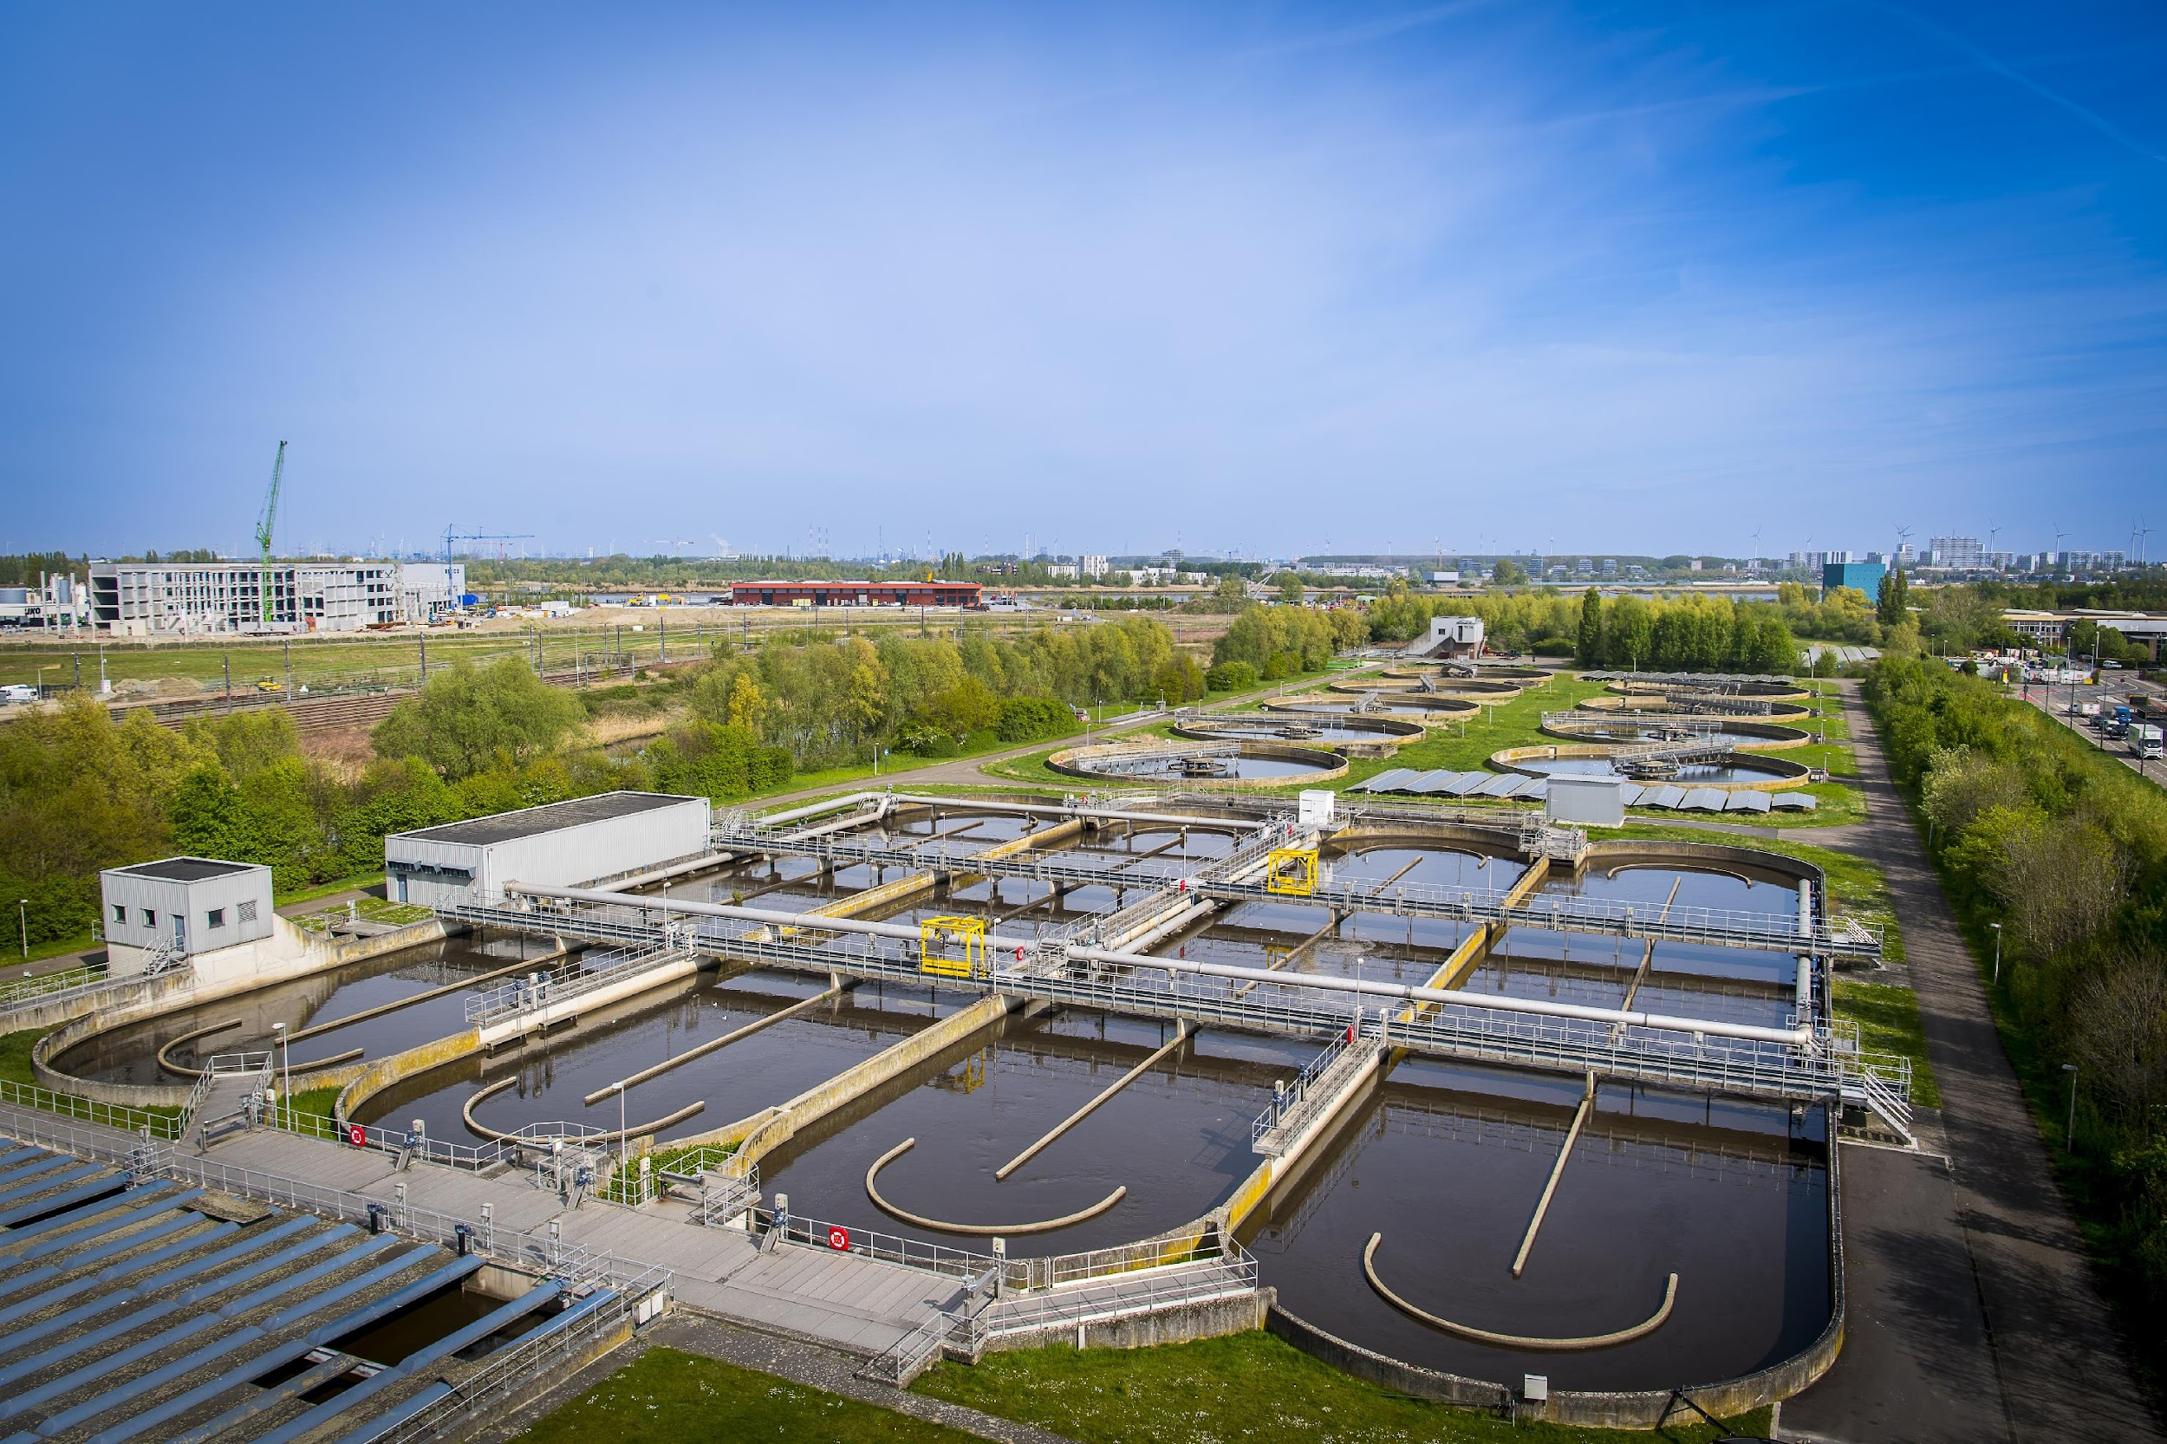
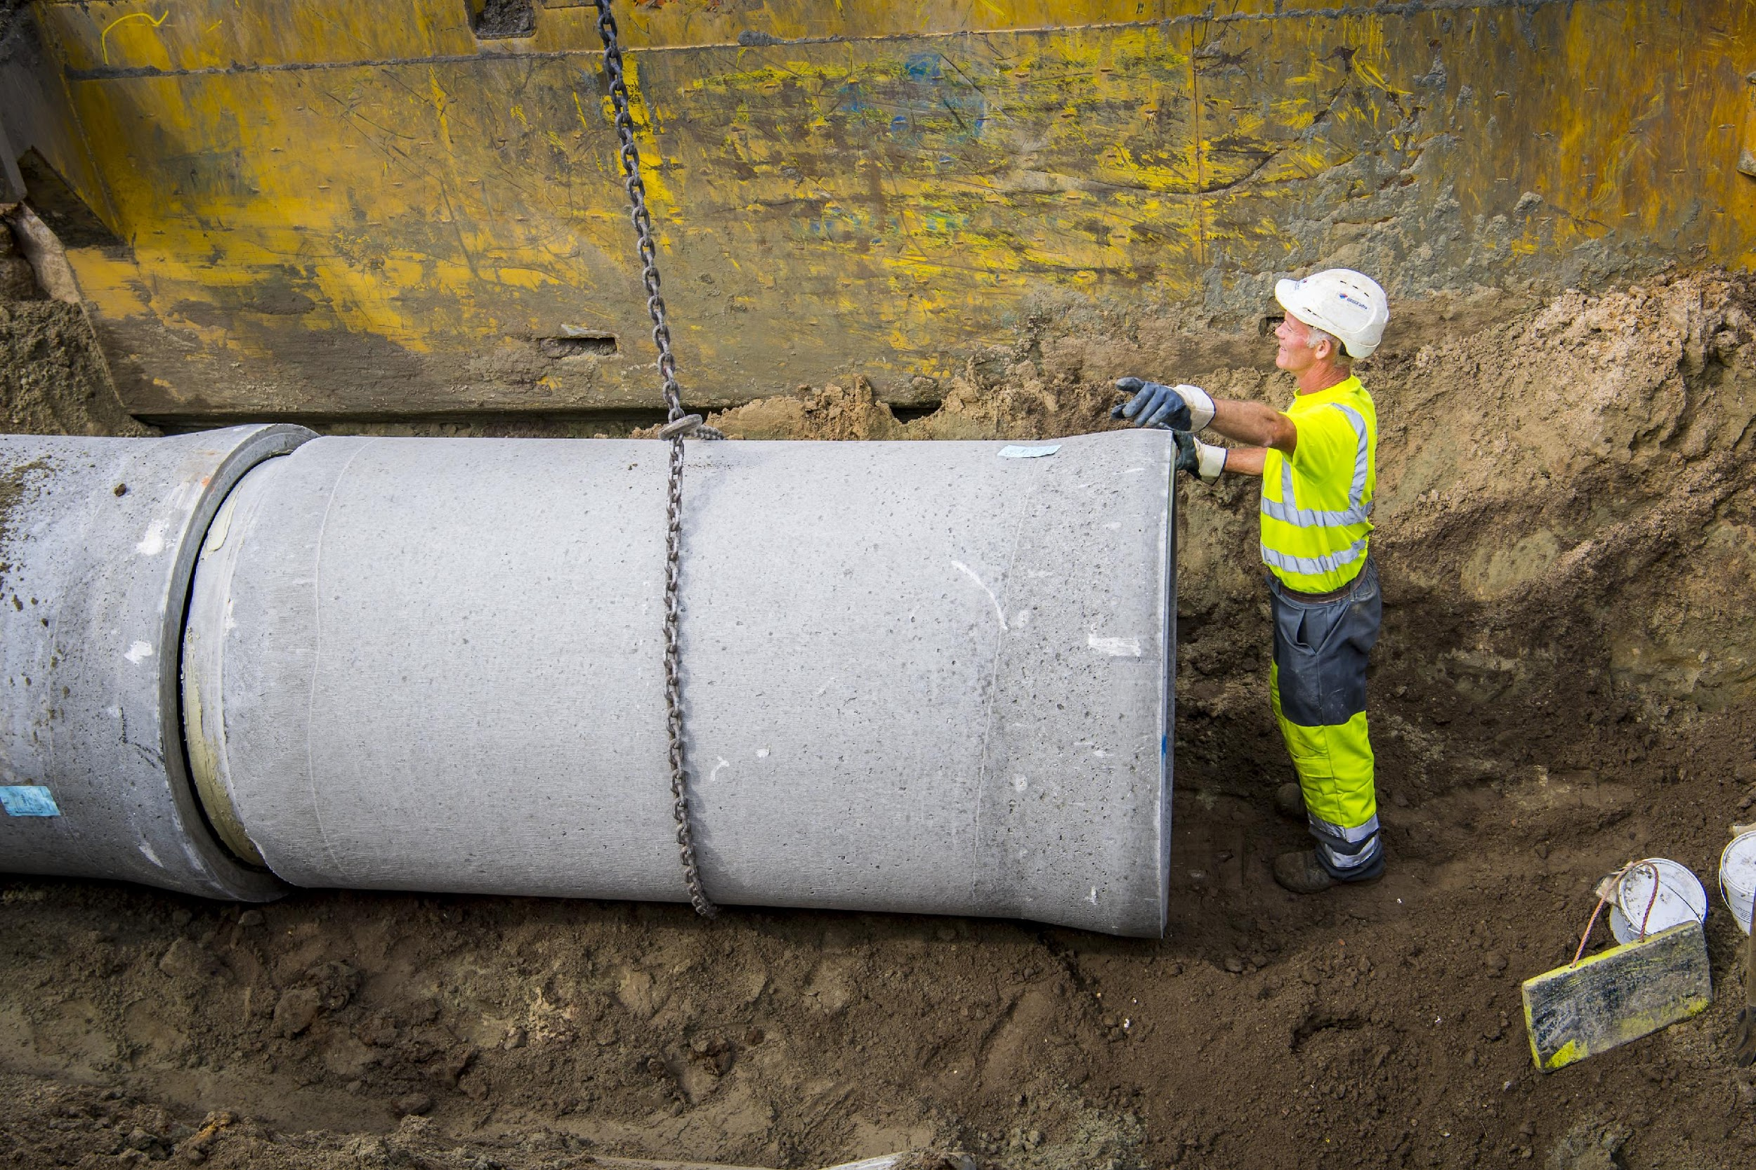
HOE DOEN WE DAT?
We bouwen en beheren waterzuiveringsinstallaties.
We vervangen oude rioleringen.
We leggen nieuwe rioleringen aan.
We controleren de staat van de hoofdriolering en vernieuwen waar nodig.
Notes:
(We beperken ons tot de activiteit waarmee we het meest zichtbaar zijn.)

Slide 9
WAAROM ZIJN ER WERKEN NODIG?

Slide 10
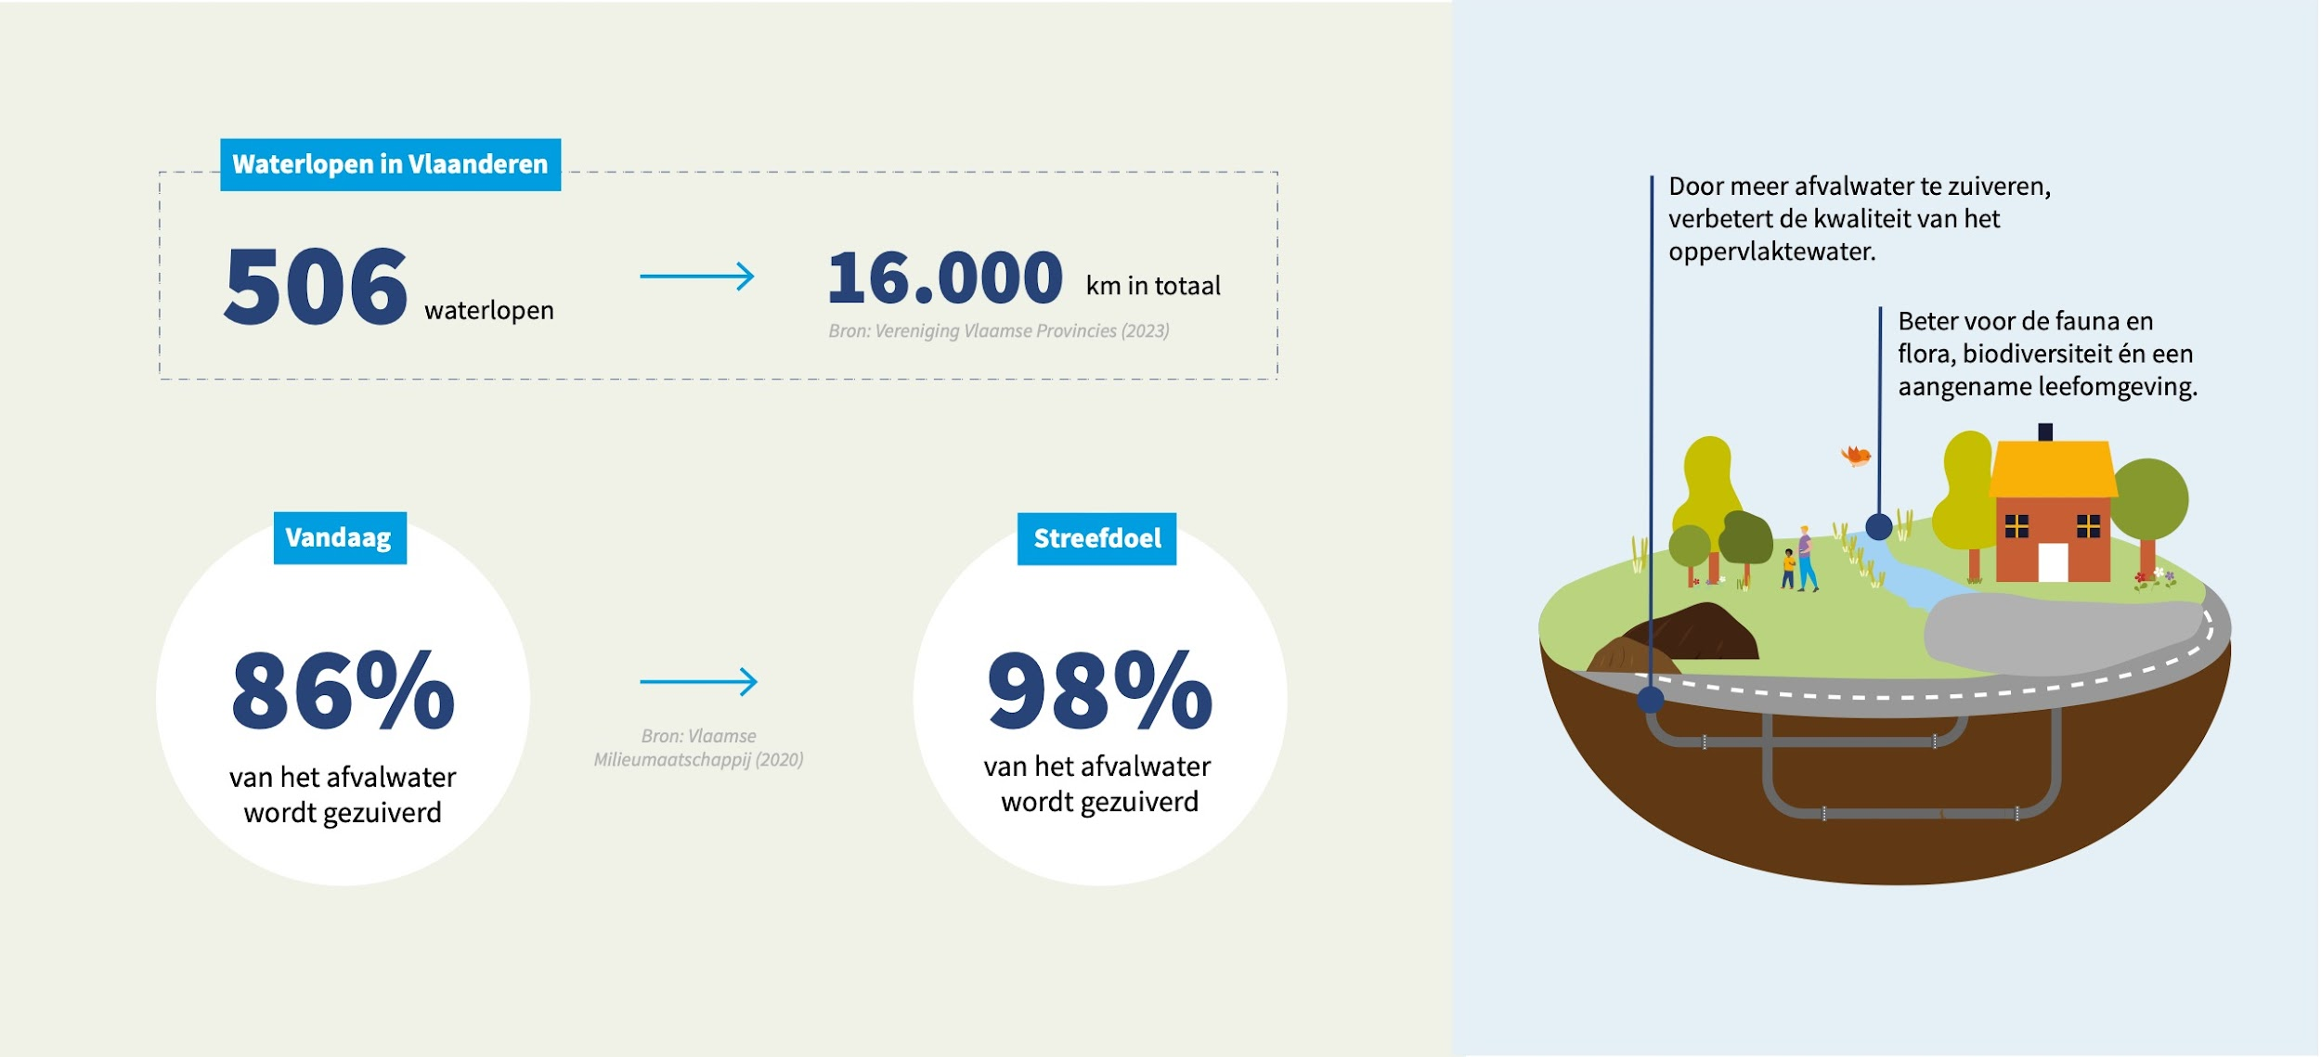
EEN (VEEL) BETERE WATERKWALITEIT
IN VLAANDEREN TEGEN 2027
Notes:
In België is de waterkwaliteit een bevoegdheid van de gewesten. Het Vlaamse Gewest doet een beroep op Aquafin om het huishoudelijke afvalwater te zuiveren. Niet om er drinkwater van te maken, maar wel om onze beken en rivieren (terug) proper te krijgen.
Van de 506 waterlopen zijn er slechts 2 die in goede toestand zijn. Er zijn dus ingrijpende maatregelen nodig om er een goede toestand van te maken.
Aquafin heeft al heel wat inspanningen geleverd om de nodige infrastructuur uit te bouwen, waardoor momenteel 86% van al het huishoudelijk afvalwater in Vlaanderen gezuiverd wordt. Een goed resultaat, maar nog ver verwijderd van de doelstelling van 98%. De resterende 2% zal ingevuld worden door de plaatsing van individuele zuiveringsinstallaties voor de afgelegen woningen.

Slide 11
Een (veel) betere waterkwaliteit in Vlaanderen tegen 2027
Dit project:
382
45.840
4,5
per dag
Notes:
Ook hier in uw gemeente zal Aquafin werken uitvoeren om de zuiveringsgraad te verhogen. Met dit project zal het afvalwater van bijna X inwoners aangesloten worden op het waterzuiveringsnetwerk. Dit afvalwater belandt vandaag nog ongezuiverd in de beek.
(Op https://www.vmm.be/data/gemeente-in-cijfers vind je cijfers op maat van de gemeente.
Vul, indien mogelijk, de projectgerelateerde info aan in de invulvelden.)

Slide 12
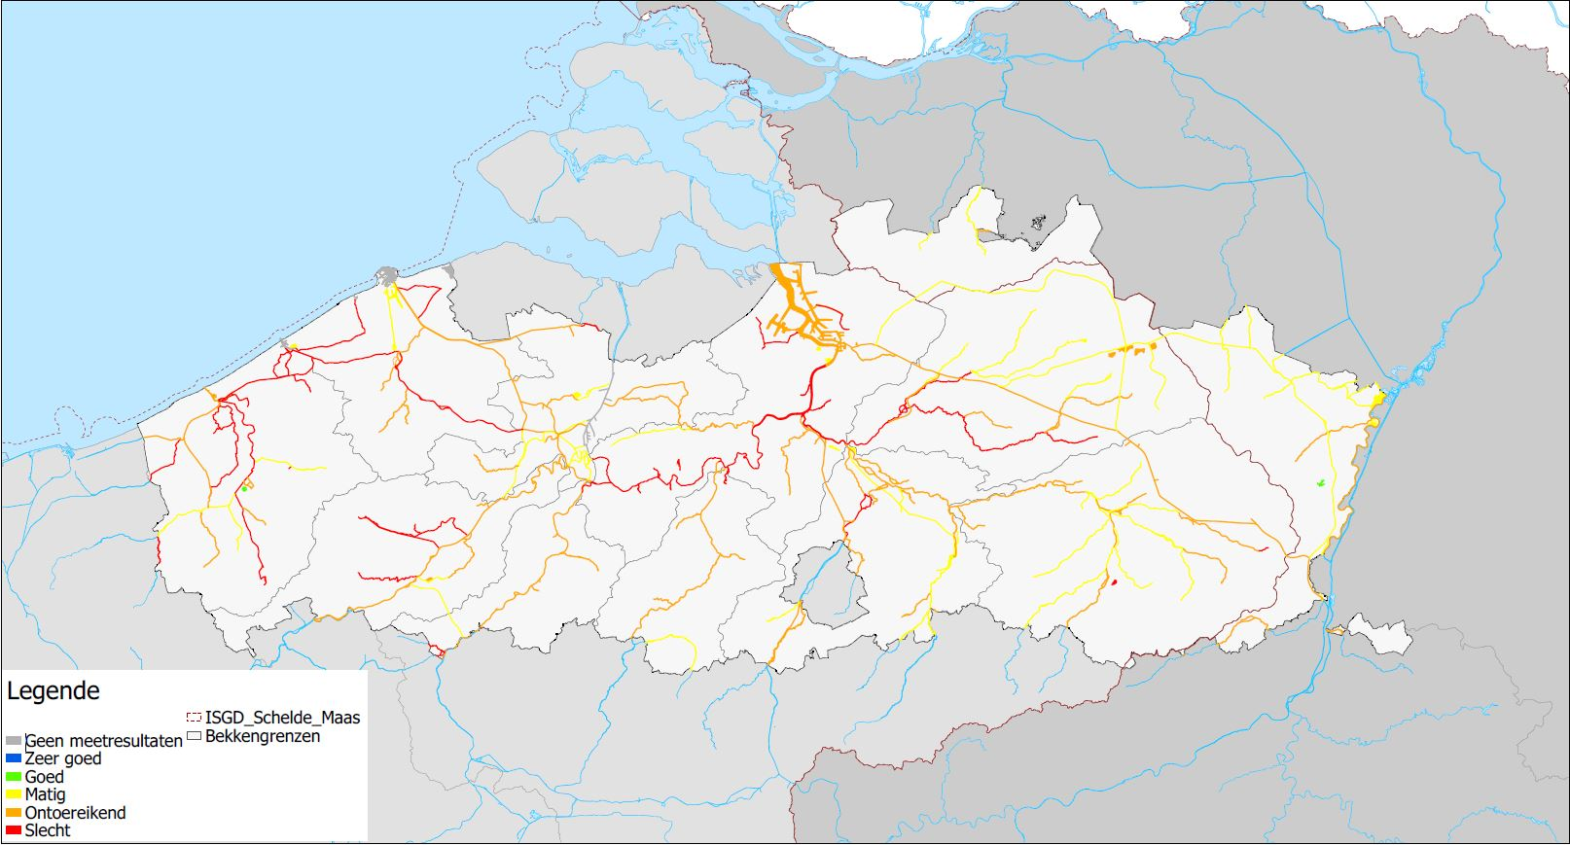
HOE GOED IS DE WATERKWALITEIT IN VLAANDEREN?
Bron: VMM, 2022
12
Notes:
(Met deze slide tonen we het grotere plaatje. We hebben al een lange weg afgelegd, maar er is nog veel werk om de waterkwaliteit te verbeteren.)

Slide 13
Hoeveel riolering is er in UW gemeente aanwezig?
91,70
69,80
Notes:
(Ook deze informatie vind je op https://www.vmm.be/data/gemeente-in-cijfers.
Vul het juiste percentage in en versleep het groene en blauwe balkje naar de juiste verhouding.)

Slide 14
WAT VERANDERT ER?

Slide 15
RIOLERING
Aanleg van een gescheiden stelsel in volgende straten:
  Waterstraat
  Waterbosstraat
  Kerkstraat
  Verlorenkoststraat
  Pater Daemsstraat
  Vroentestraat
  Vroentehof
Notes:
(Hier overloop je de project-specifieke informatie.
Er ligt nog geen riolering en al het afvalwater loopt in het grachtenstelsel. Bij een gescheiden stelsel gaat het afvalwater naar de rioolwaterzuivering, het gezuiverde afvalwater loopt in de waterloop.
Proper regenwater wordt gebufferd, infiltreert, wordt vertraagd afgevoerd, ... Zo temperen we de gevolgen van de klimaatopwarming. Door regenwater te infiltreren, behouden we het grondwaterpeil en kunnen we periodes van droogte beter overbruggen. Bij hevige stortbuien verkleint de kans op wateroverlast.
Door een gescheiden stelsel aan te leggen, verkleint de kans dat verdund afvalwater in de grachten loopt (overstort).
Regenwater ter plaatse houden, is gunstig voor de natuur en de biodiversiteit, ... in de buurt.
Leg de nadruk op de positieve, zichtbare resultaten voor de buurt zelf.
Vertel/herhaal naar welke RWZI het afvalwater gaat en in welke waterloop het gezuiverde afvalwater stroomt.)

Slide 16
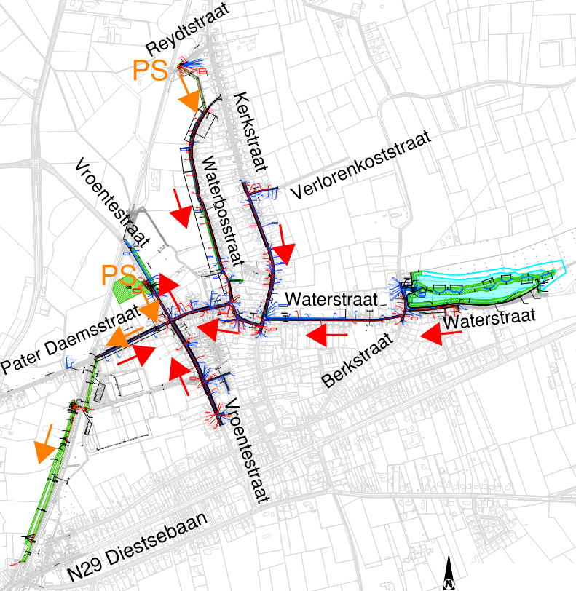
RIOLERING
Afvalwater (DWA) naar Vroentestraat en via pompstation (PS) naar N29 Schoonaerde (RWZI)
Notes:
(Hier overloop je de project-specifieke informatie.
Er ligt nog geen riolering en al het afvalwater loopt in het grachtenstelsel. Bij een gescheiden stelsel gaat het afvalwater naar de rioolwaterzuivering, het gezuiverde afvalwater loopt in de waterloop.
Proper regenwater wordt gebufferd, infiltreert, wordt vertraagd afgevoerd, ... Zo temperen we de gevolgen van de klimaatopwarming. Door regenwater te infiltreren, behouden we het grondwaterpeil en kunnen we periodes van droogte beter overbruggen. Bij hevige stortbuien verkleint de kans op wateroverlast.
Door een gescheiden stelsel aan te leggen, verkleint de kans dat verdund afvalwater in de grachten loopt (overstort).
Regenwater ter plaatse houden, is gunstig voor de natuur en de biodiversiteit, ... in de buurt.
Leg de nadruk op de positieve, zichtbare resultaten voor de buurt zelf.
Vertel/herhaal naar welke RWZI het afvalwater gaat en in welke waterloop het gezuiverde afvalwater stroomt.)

Slide 17
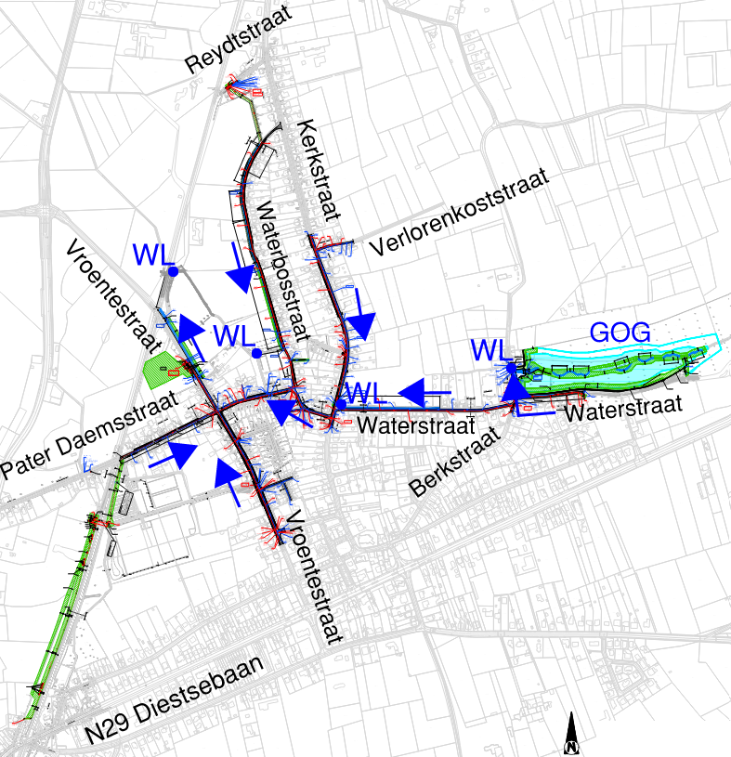
RIOLERING
Regenwater (RWA) naar grachten, waterlopen (WL)
Buffering van hemelwater in buizen, grachten en gecontroleerd overstromingsgebied (GOG)
Notes:
(Hier overloop je de project-specifieke informatie.
Er ligt nog geen riolering en al het afvalwater loopt in het grachtenstelsel. Bij een gescheiden stelsel gaat het afvalwater naar de rioolwaterzuivering, het gezuiverde afvalwater loopt in de waterloop.
Proper regenwater wordt gebufferd, infiltreert, wordt vertraagd afgevoerd, ... Zo temperen we de gevolgen van de klimaatopwarming. Door regenwater te infiltreren, behouden we het grondwaterpeil en kunnen we periodes van droogte beter overbruggen. Bij hevige stortbuien verkleint de kans op wateroverlast.
Door een gescheiden stelsel aan te leggen, verkleint de kans dat verdund afvalwater in de grachten loopt (overstort).
Regenwater ter plaatse houden, is gunstig voor de natuur en de biodiversiteit, ... in de buurt.
Leg de nadruk op de positieve, zichtbare resultaten voor de buurt zelf.
Vertel/herhaal naar welke RWZI het afvalwater gaat en in welke waterloop het gezuiverde afvalwater stroomt.)

Slide 18
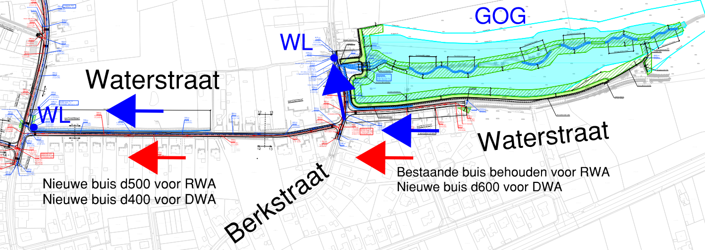
RIOLERING
Waterstraat
Notes:
(Hier overloop je de project-specifieke informatie.
Er ligt nog geen riolering en al het afvalwater loopt in het grachtenstelsel. Bij een gescheiden stelsel gaat het afvalwater naar de rioolwaterzuivering, het gezuiverde afvalwater loopt in de waterloop.
Proper regenwater wordt gebufferd, infiltreert, wordt vertraagd afgevoerd, ... Zo temperen we de gevolgen van de klimaatopwarming. Door regenwater te infiltreren, behouden we het grondwaterpeil en kunnen we periodes van droogte beter overbruggen. Bij hevige stortbuien verkleint de kans op wateroverlast.
Door een gescheiden stelsel aan te leggen, verkleint de kans dat verdund afvalwater in de grachten loopt (overstort).
Regenwater ter plaatse houden, is gunstig voor de natuur en de biodiversiteit, ... in de buurt.
Leg de nadruk op de positieve, zichtbare resultaten voor de buurt zelf.
Vertel/herhaal naar welke RWZI het afvalwater gaat en in welke waterloop het gezuiverde afvalwater stroomt.)

Slide 19
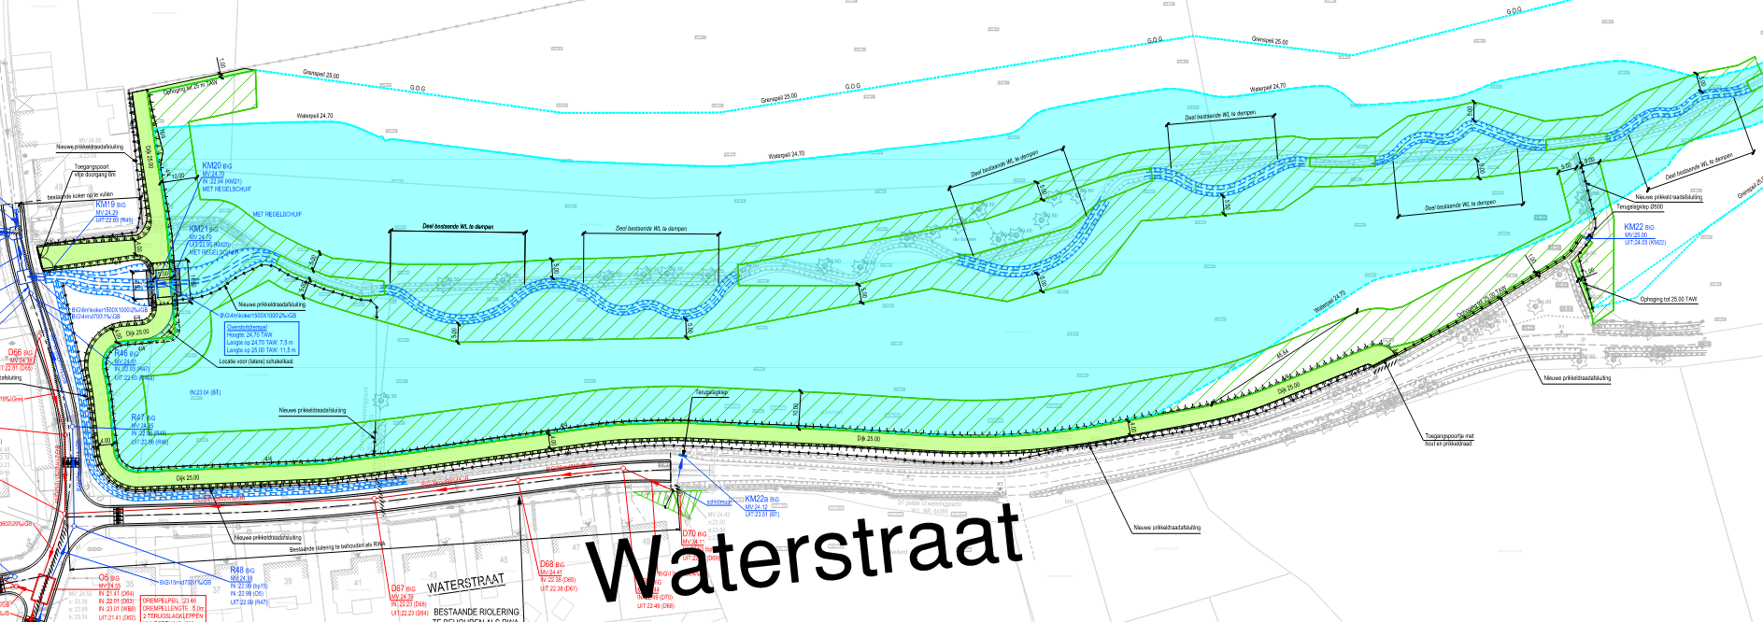
Gecontroleerd overstromingsgebied (GOG)
Bekken om afstromend water te vertragen en te bufferen zodoende de wateroverlast in de projectzone aan te pakken
Notes:
(Hier overloop je de project-specifieke informatie.
Er ligt nog geen riolering en al het afvalwater loopt in het grachtenstelsel. Bij een gescheiden stelsel gaat het afvalwater naar de rioolwaterzuivering, het gezuiverde afvalwater loopt in de waterloop.
Proper regenwater wordt gebufferd, infiltreert, wordt vertraagd afgevoerd, ... Zo temperen we de gevolgen van de klimaatopwarming. Door regenwater te infiltreren, behouden we het grondwaterpeil en kunnen we periodes van droogte beter overbruggen. Bij hevige stortbuien verkleint de kans op wateroverlast.
Door een gescheiden stelsel aan te leggen, verkleint de kans dat verdund afvalwater in de grachten loopt (overstort).
Regenwater ter plaatse houden, is gunstig voor de natuur en de biodiversiteit, ... in de buurt.
Leg de nadruk op de positieve, zichtbare resultaten voor de buurt zelf.
Vertel/herhaal naar welke RWZI het afvalwater gaat en in welke waterloop het gezuiverde afvalwater stroomt.)

Slide 20
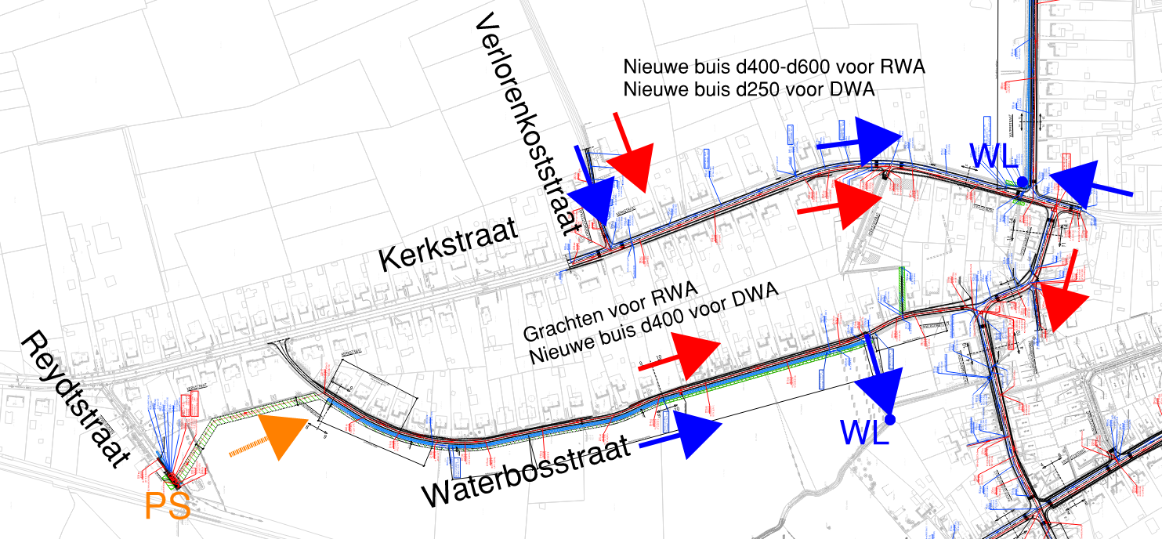
RIOLERING
Kerkstraat en Waterbosstraat
Notes:
(Hier overloop je de project-specifieke informatie.
Er ligt nog geen riolering en al het afvalwater loopt in het grachtenstelsel. Bij een gescheiden stelsel gaat het afvalwater naar de rioolwaterzuivering, het gezuiverde afvalwater loopt in de waterloop.
Proper regenwater wordt gebufferd, infiltreert, wordt vertraagd afgevoerd, ... Zo temperen we de gevolgen van de klimaatopwarming. Door regenwater te infiltreren, behouden we het grondwaterpeil en kunnen we periodes van droogte beter overbruggen. Bij hevige stortbuien verkleint de kans op wateroverlast.
Door een gescheiden stelsel aan te leggen, verkleint de kans dat verdund afvalwater in de grachten loopt (overstort).
Regenwater ter plaatse houden, is gunstig voor de natuur en de biodiversiteit, ... in de buurt.
Leg de nadruk op de positieve, zichtbare resultaten voor de buurt zelf.
Vertel/herhaal naar welke RWZI het afvalwater gaat en in welke waterloop het gezuiverde afvalwater stroomt.)

Slide 21
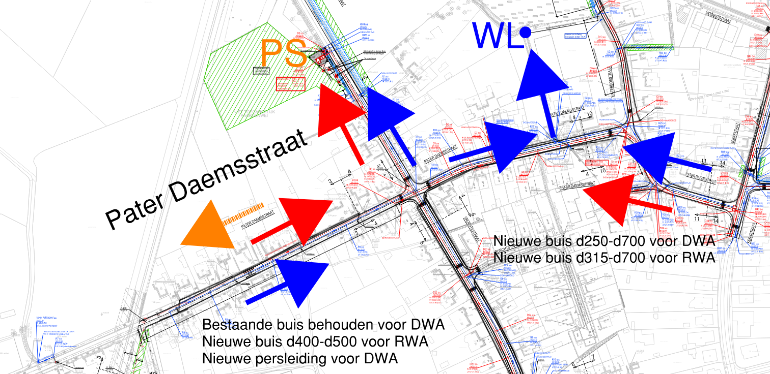
RIOLERING
Pater Daemsstraat
Notes:
(Hier overloop je de project-specifieke informatie.
Er ligt nog geen riolering en al het afvalwater loopt in het grachtenstelsel. Bij een gescheiden stelsel gaat het afvalwater naar de rioolwaterzuivering, het gezuiverde afvalwater loopt in de waterloop.
Proper regenwater wordt gebufferd, infiltreert, wordt vertraagd afgevoerd, ... Zo temperen we de gevolgen van de klimaatopwarming. Door regenwater te infiltreren, behouden we het grondwaterpeil en kunnen we periodes van droogte beter overbruggen. Bij hevige stortbuien verkleint de kans op wateroverlast.
Door een gescheiden stelsel aan te leggen, verkleint de kans dat verdund afvalwater in de grachten loopt (overstort).
Regenwater ter plaatse houden, is gunstig voor de natuur en de biodiversiteit, ... in de buurt.
Leg de nadruk op de positieve, zichtbare resultaten voor de buurt zelf.
Vertel/herhaal naar welke RWZI het afvalwater gaat en in welke waterloop het gezuiverde afvalwater stroomt.)

Slide 22
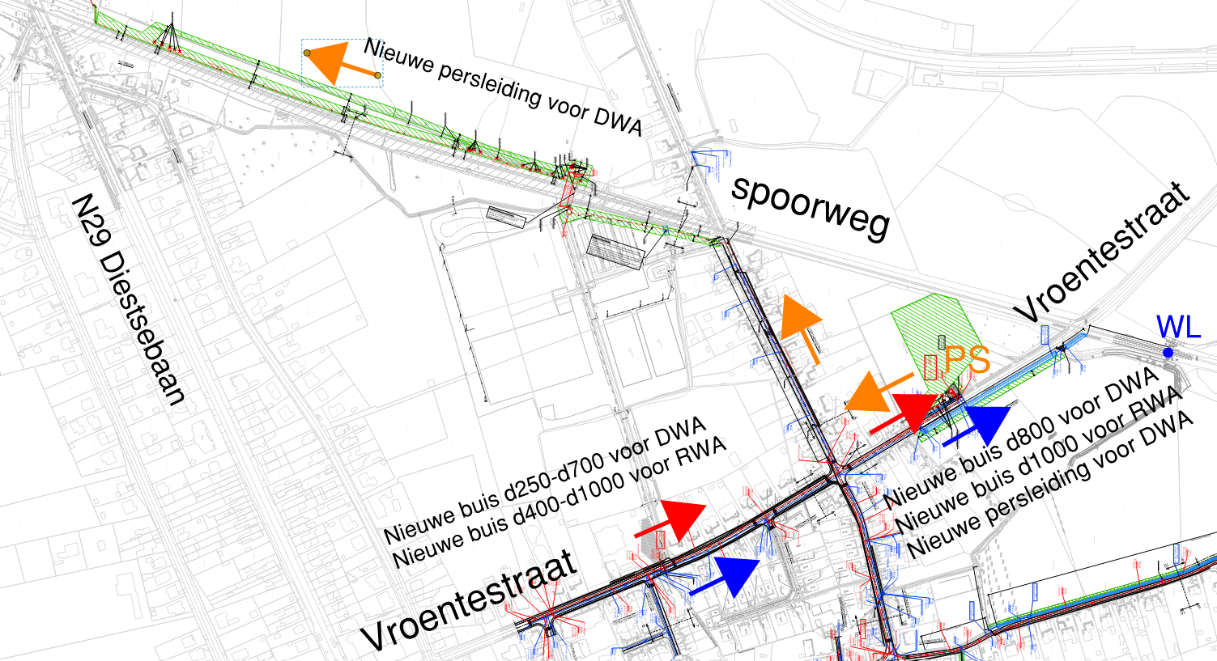
RIOLERING
Vroentestraat en persleiding langs spoorweg
Notes:
(Hier overloop je de project-specifieke informatie.
Er ligt nog geen riolering en al het afvalwater loopt in het grachtenstelsel. Bij een gescheiden stelsel gaat het afvalwater naar de rioolwaterzuivering, het gezuiverde afvalwater loopt in de waterloop.
Proper regenwater wordt gebufferd, infiltreert, wordt vertraagd afgevoerd, ... Zo temperen we de gevolgen van de klimaatopwarming. Door regenwater te infiltreren, behouden we het grondwaterpeil en kunnen we periodes van droogte beter overbruggen. Bij hevige stortbuien verkleint de kans op wateroverlast.
Door een gescheiden stelsel aan te leggen, verkleint de kans dat verdund afvalwater in de grachten loopt (overstort).
Regenwater ter plaatse houden, is gunstig voor de natuur en de biodiversiteit, ... in de buurt.
Leg de nadruk op de positieve, zichtbare resultaten voor de buurt zelf.
Vertel/herhaal naar welke RWZI het afvalwater gaat en in welke waterloop het gezuiverde afvalwater stroomt.)

Slide 23
WEGENIS
Herstel wegprofiel naar bestaande toestand
(Her)aanleg verhoogde kruispunten
Wegversmallingen op diverse locaties
Fietssuggestiestroken in Kerkstraat
Heraanleg voetpaden in Vroentestraat
Verhoogd plateau in betonstraatstenen thv. schoolomgeving in Vroentestraat
Per perceel één oprit met een breedte van 5 meter (afwijkingen mogelijk indien bredere of meerdere opritten vergund werden)
Vergroening bermen
Notes:
(Hier overloop je de project-specifieke informatie.
Er ligt nog geen riolering en al het afvalwater loopt in het grachtenstelsel. Bij een gescheiden stelsel gaat het afvalwater naar de rioolwaterzuivering, het gezuiverde afvalwater loopt in de waterloop.
Proper regenwater wordt gebufferd, infiltreert, wordt vertraagd afgevoerd, ... Zo temperen we de gevolgen van de klimaatopwarming. Door regenwater te infiltreren, behouden we het grondwaterpeil en kunnen we periodes van droogte beter overbruggen. Bij hevige stortbuien verkleint de kans op wateroverlast.
Door een gescheiden stelsel aan te leggen, verkleint de kans dat verdund afvalwater in de grachten loopt (overstort).
Regenwater ter plaatse houden, is gunstig voor de natuur en de biodiversiteit, ... in de buurt.
Leg de nadruk op de positieve, zichtbare resultaten voor de buurt zelf.
Vertel/herhaal naar welke RWZI het afvalwater gaat en in welke waterloop het gezuiverde afvalwater stroomt.)

Slide 24
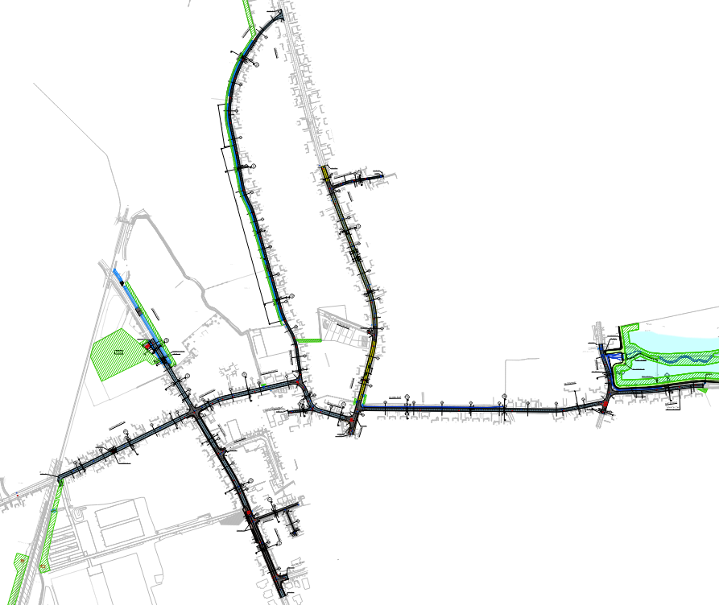
WEGENIS
Notes:
(Hier overloop je de project-specifieke informatie.
Er ligt nog geen riolering en al het afvalwater loopt in het grachtenstelsel. Bij een gescheiden stelsel gaat het afvalwater naar de rioolwaterzuivering, het gezuiverde afvalwater loopt in de waterloop.
Proper regenwater wordt gebufferd, infiltreert, wordt vertraagd afgevoerd, ... Zo temperen we de gevolgen van de klimaatopwarming. Door regenwater te infiltreren, behouden we het grondwaterpeil en kunnen we periodes van droogte beter overbruggen. Bij hevige stortbuien verkleint de kans op wateroverlast.
Door een gescheiden stelsel aan te leggen, verkleint de kans dat verdund afvalwater in de grachten loopt (overstort).
Regenwater ter plaatse houden, is gunstig voor de natuur en de biodiversiteit, ... in de buurt.
Leg de nadruk op de positieve, zichtbare resultaten voor de buurt zelf.
Vertel/herhaal naar welke RWZI het afvalwater gaat en in welke waterloop het gezuiverde afvalwater stroomt.)

Slide 25
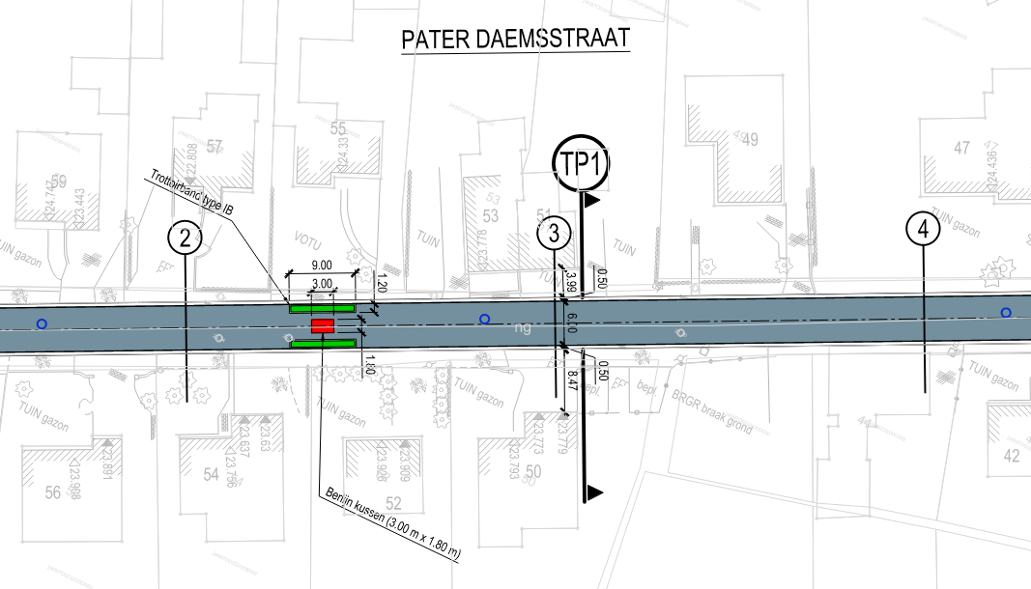
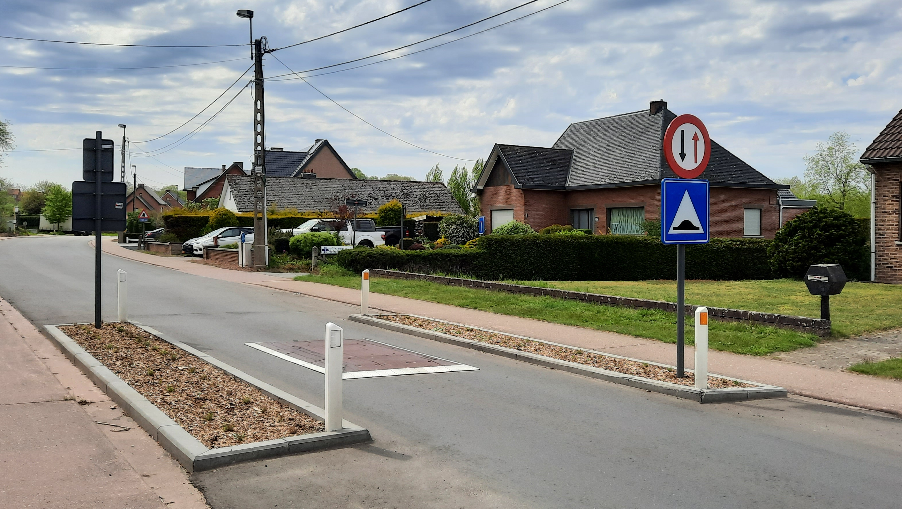
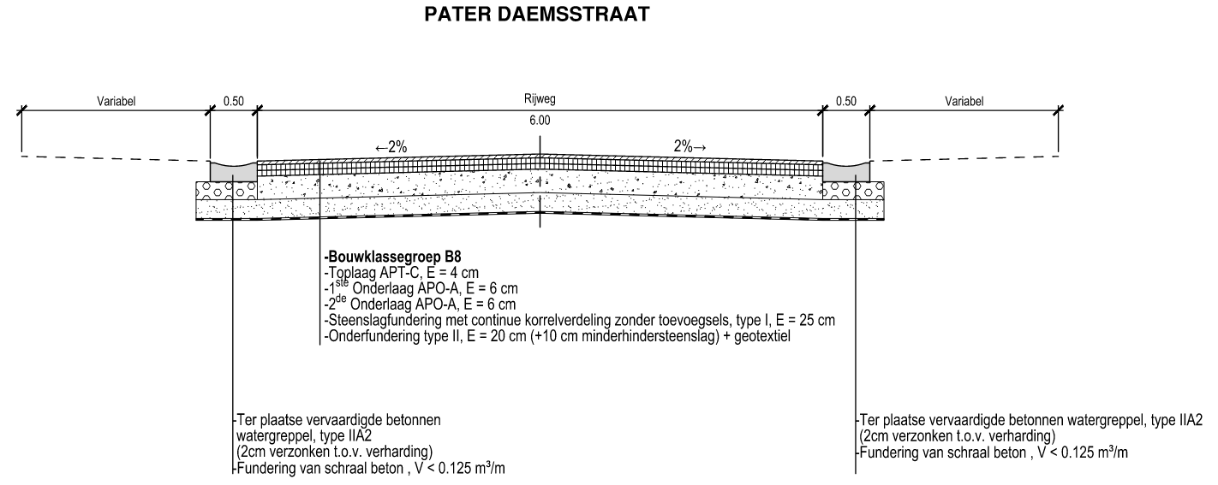
WEGENIS
Notes:
(Hier overloop je de project-specifieke informatie.
Er ligt nog geen riolering en al het afvalwater loopt in het grachtenstelsel. Bij een gescheiden stelsel gaat het afvalwater naar de rioolwaterzuivering, het gezuiverde afvalwater loopt in de waterloop.
Proper regenwater wordt gebufferd, infiltreert, wordt vertraagd afgevoerd, ... Zo temperen we de gevolgen van de klimaatopwarming. Door regenwater te infiltreren, behouden we het grondwaterpeil en kunnen we periodes van droogte beter overbruggen. Bij hevige stortbuien verkleint de kans op wateroverlast.
Door een gescheiden stelsel aan te leggen, verkleint de kans dat verdund afvalwater in de grachten loopt (overstort).
Regenwater ter plaatse houden, is gunstig voor de natuur en de biodiversiteit, ... in de buurt.
Leg de nadruk op de positieve, zichtbare resultaten voor de buurt zelf.
Vertel/herhaal naar welke RWZI het afvalwater gaat en in welke waterloop het gezuiverde afvalwater stroomt.)

Slide 26
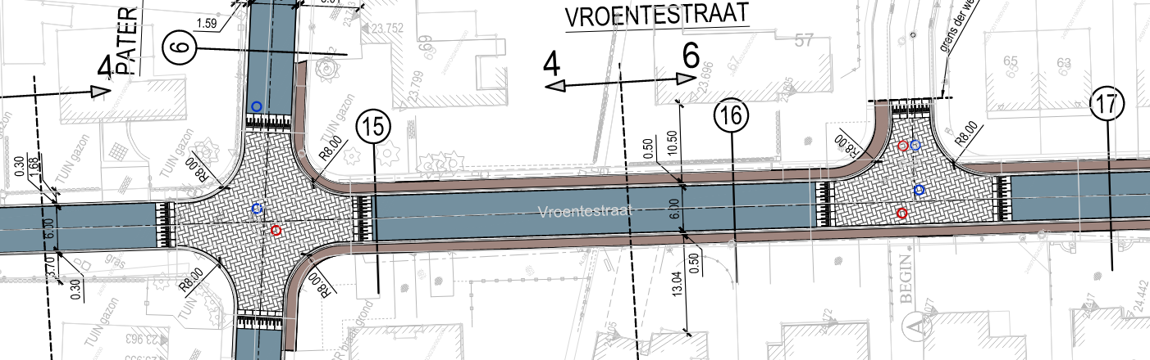
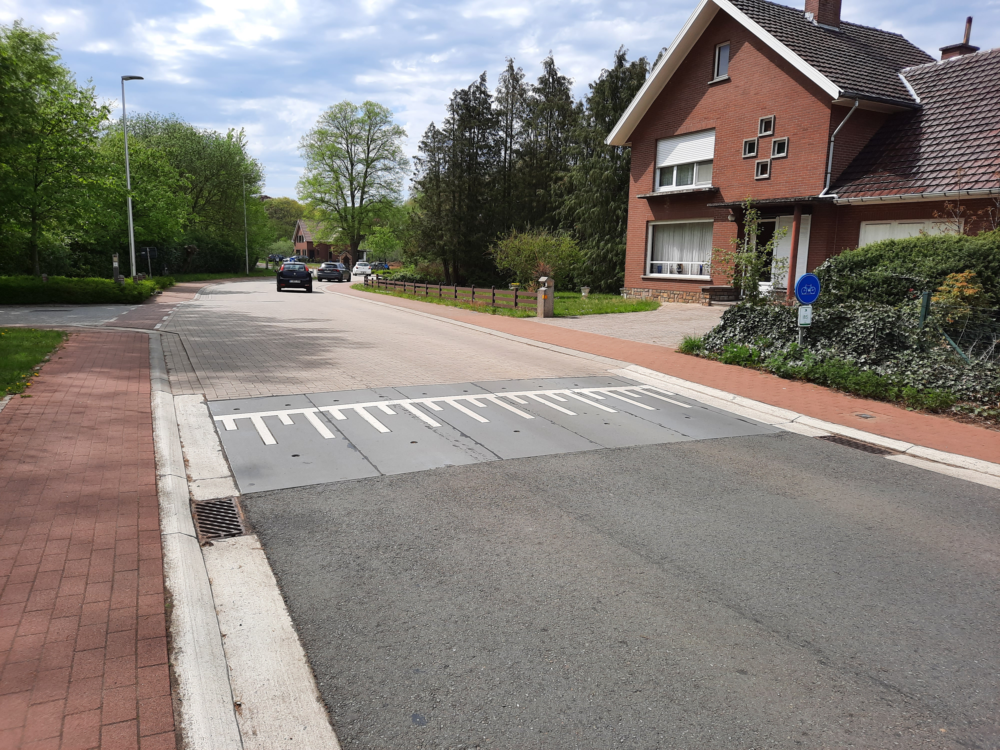
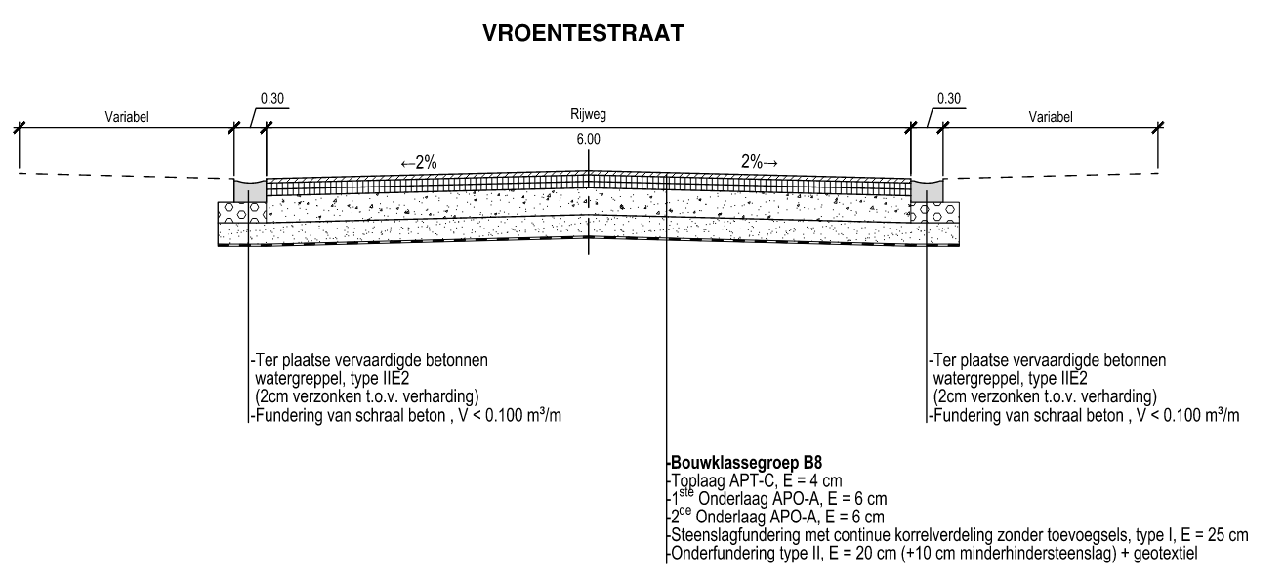
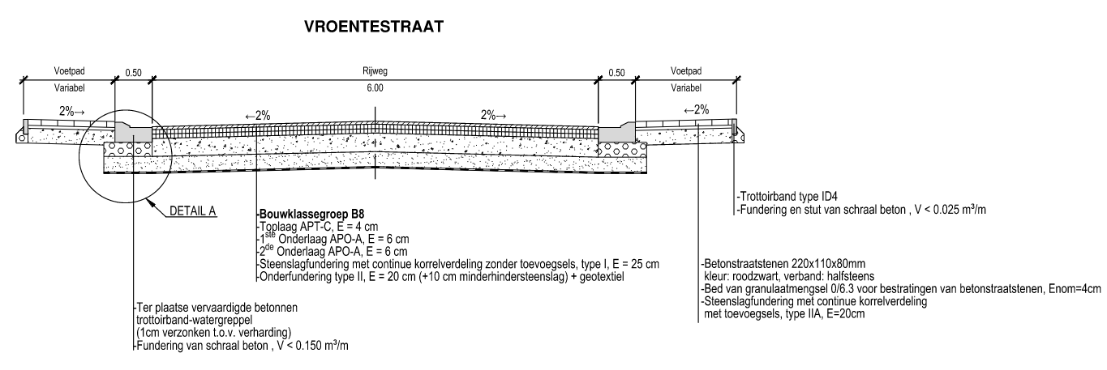
WEGENIS
Notes:
(Hier overloop je de project-specifieke informatie.
Er ligt nog geen riolering en al het afvalwater loopt in het grachtenstelsel. Bij een gescheiden stelsel gaat het afvalwater naar de rioolwaterzuivering, het gezuiverde afvalwater loopt in de waterloop.
Proper regenwater wordt gebufferd, infiltreert, wordt vertraagd afgevoerd, ... Zo temperen we de gevolgen van de klimaatopwarming. Door regenwater te infiltreren, behouden we het grondwaterpeil en kunnen we periodes van droogte beter overbruggen. Bij hevige stortbuien verkleint de kans op wateroverlast.
Door een gescheiden stelsel aan te leggen, verkleint de kans dat verdund afvalwater in de grachten loopt (overstort).
Regenwater ter plaatse houden, is gunstig voor de natuur en de biodiversiteit, ... in de buurt.
Leg de nadruk op de positieve, zichtbare resultaten voor de buurt zelf.
Vertel/herhaal naar welke RWZI het afvalwater gaat en in welke waterloop het gezuiverde afvalwater stroomt.)

Slide 27
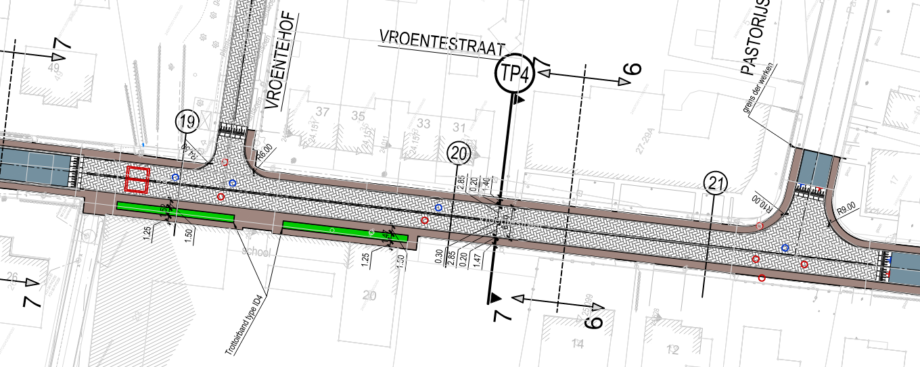
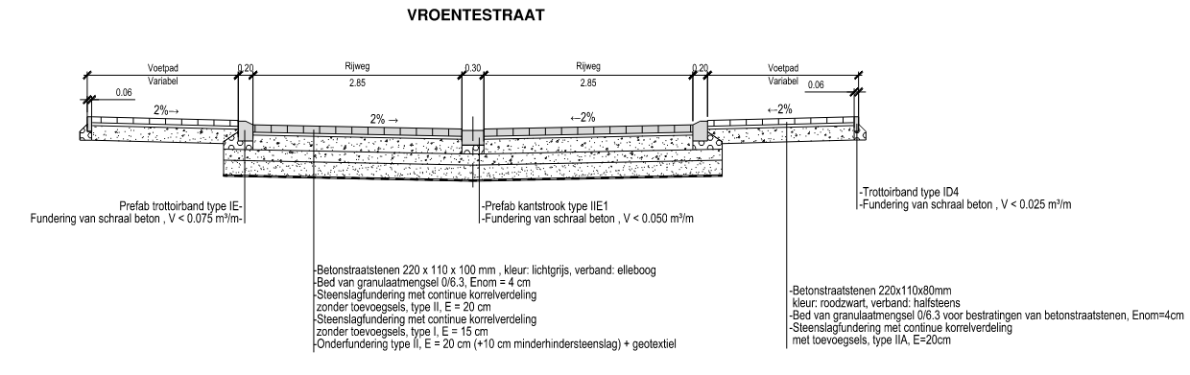
WEGENIS
Notes:
(Hier overloop je de project-specifieke informatie.
Er ligt nog geen riolering en al het afvalwater loopt in het grachtenstelsel. Bij een gescheiden stelsel gaat het afvalwater naar de rioolwaterzuivering, het gezuiverde afvalwater loopt in de waterloop.
Proper regenwater wordt gebufferd, infiltreert, wordt vertraagd afgevoerd, ... Zo temperen we de gevolgen van de klimaatopwarming. Door regenwater te infiltreren, behouden we het grondwaterpeil en kunnen we periodes van droogte beter overbruggen. Bij hevige stortbuien verkleint de kans op wateroverlast.
Door een gescheiden stelsel aan te leggen, verkleint de kans dat verdund afvalwater in de grachten loopt (overstort).
Regenwater ter plaatse houden, is gunstig voor de natuur en de biodiversiteit, ... in de buurt.
Leg de nadruk op de positieve, zichtbare resultaten voor de buurt zelf.
Vertel/herhaal naar welke RWZI het afvalwater gaat en in welke waterloop het gezuiverde afvalwater stroomt.)

Slide 28
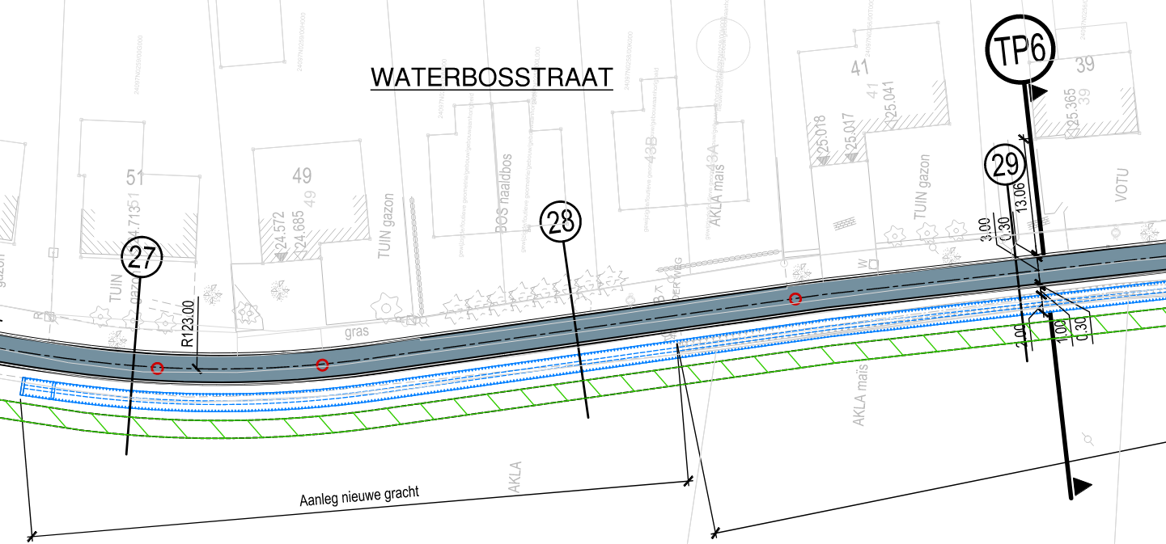
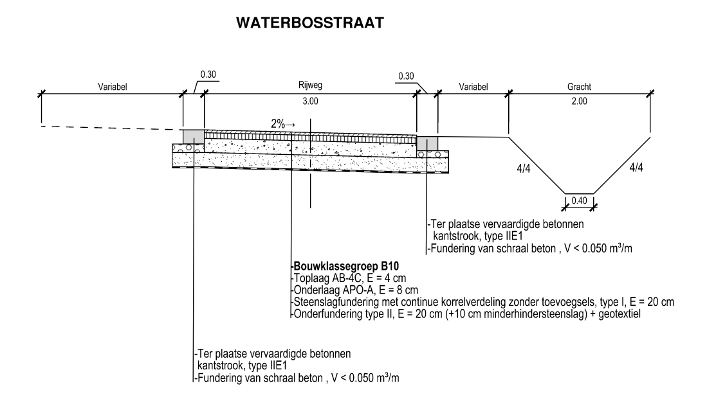
WEGENIS
Notes:
(Hier overloop je de project-specifieke informatie.
Er ligt nog geen riolering en al het afvalwater loopt in het grachtenstelsel. Bij een gescheiden stelsel gaat het afvalwater naar de rioolwaterzuivering, het gezuiverde afvalwater loopt in de waterloop.
Proper regenwater wordt gebufferd, infiltreert, wordt vertraagd afgevoerd, ... Zo temperen we de gevolgen van de klimaatopwarming. Door regenwater te infiltreren, behouden we het grondwaterpeil en kunnen we periodes van droogte beter overbruggen. Bij hevige stortbuien verkleint de kans op wateroverlast.
Door een gescheiden stelsel aan te leggen, verkleint de kans dat verdund afvalwater in de grachten loopt (overstort).
Regenwater ter plaatse houden, is gunstig voor de natuur en de biodiversiteit, ... in de buurt.
Leg de nadruk op de positieve, zichtbare resultaten voor de buurt zelf.
Vertel/herhaal naar welke RWZI het afvalwater gaat en in welke waterloop het gezuiverde afvalwater stroomt.)

Slide 29
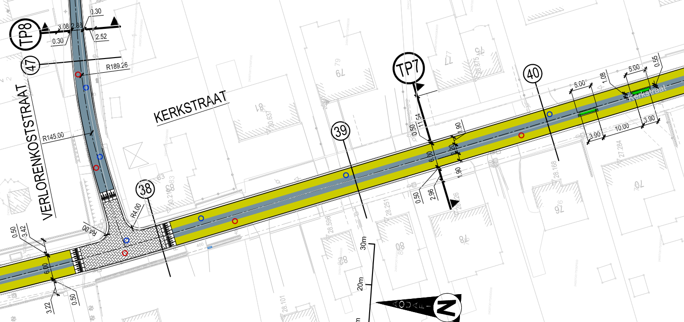
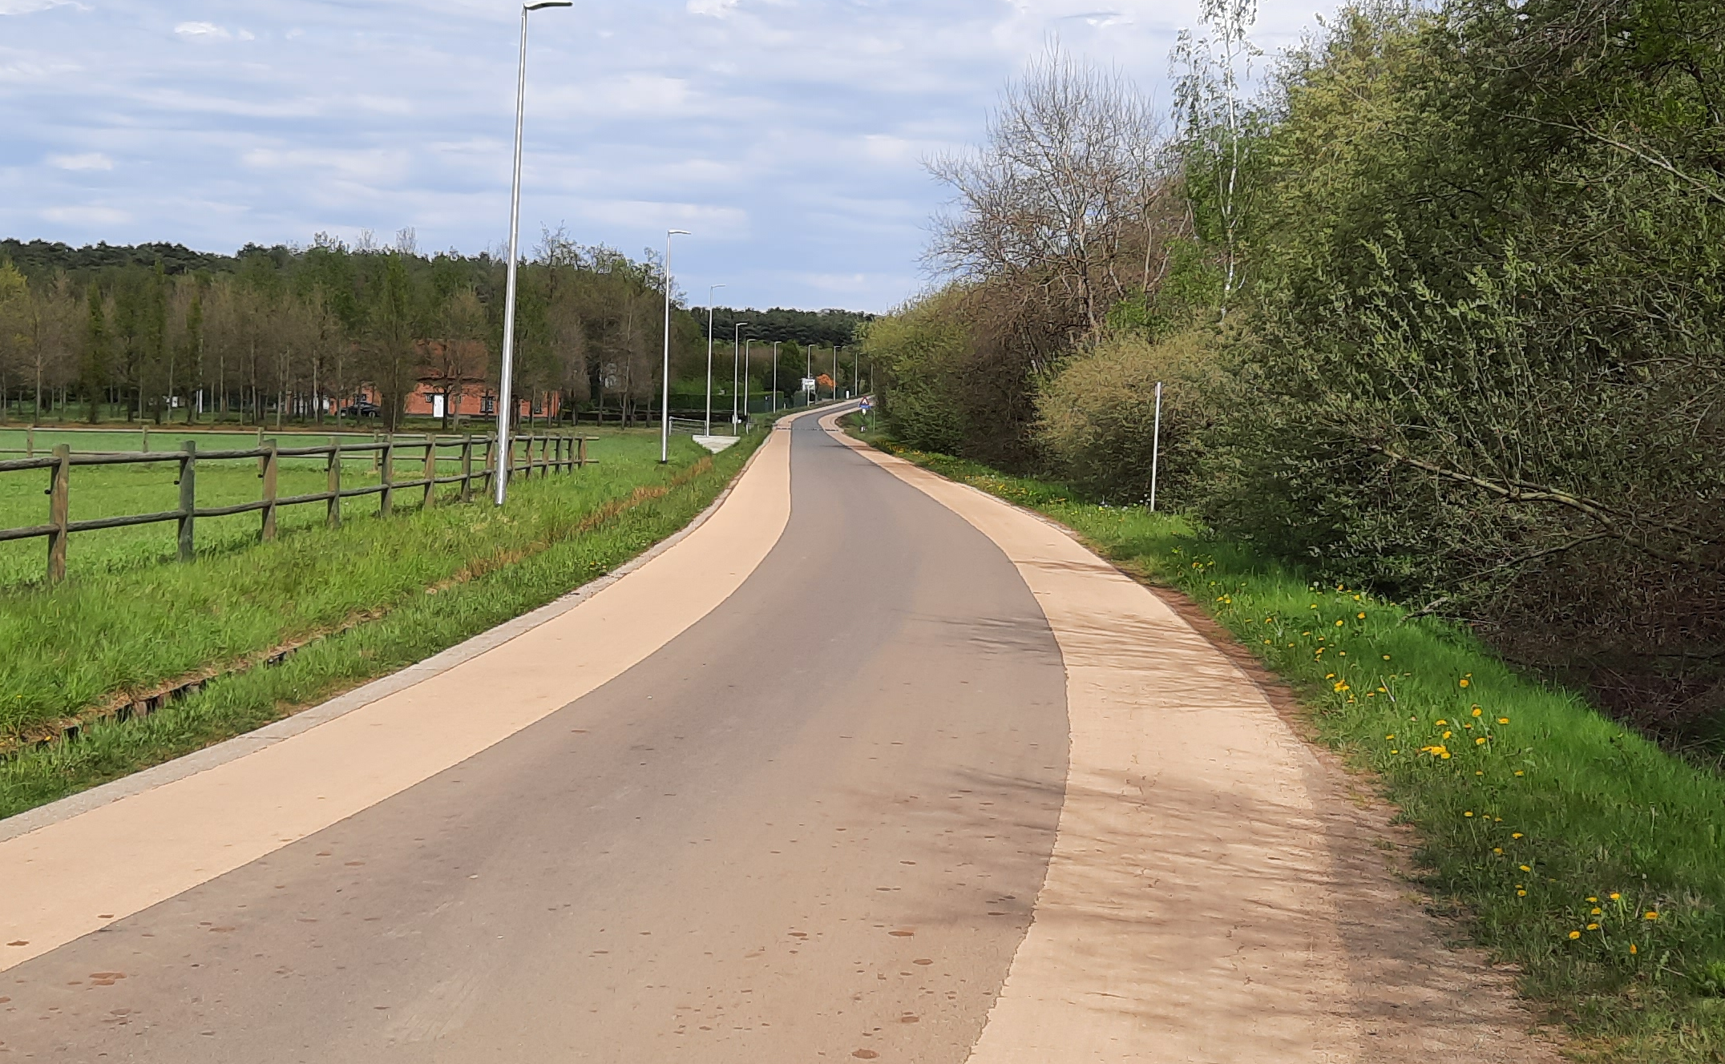
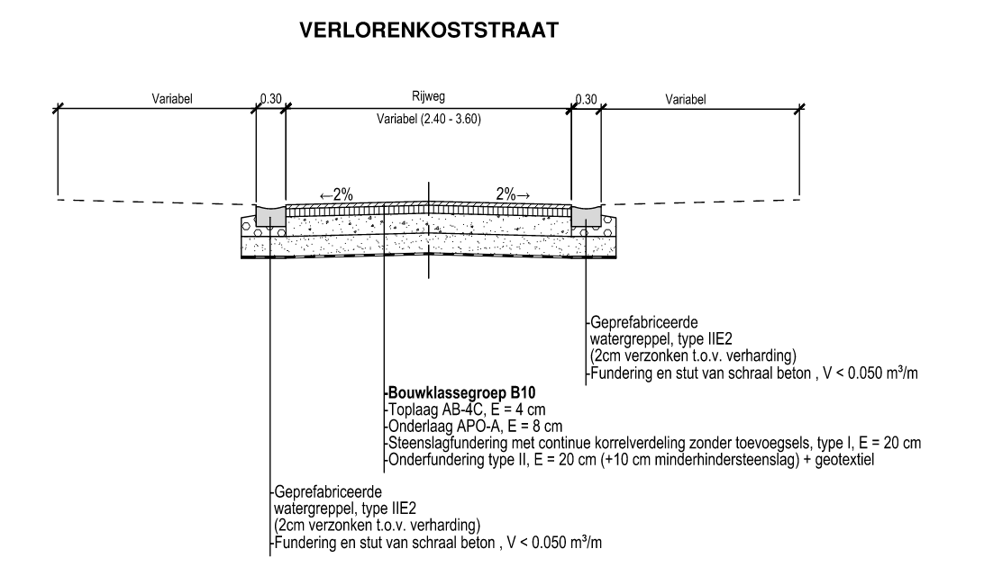
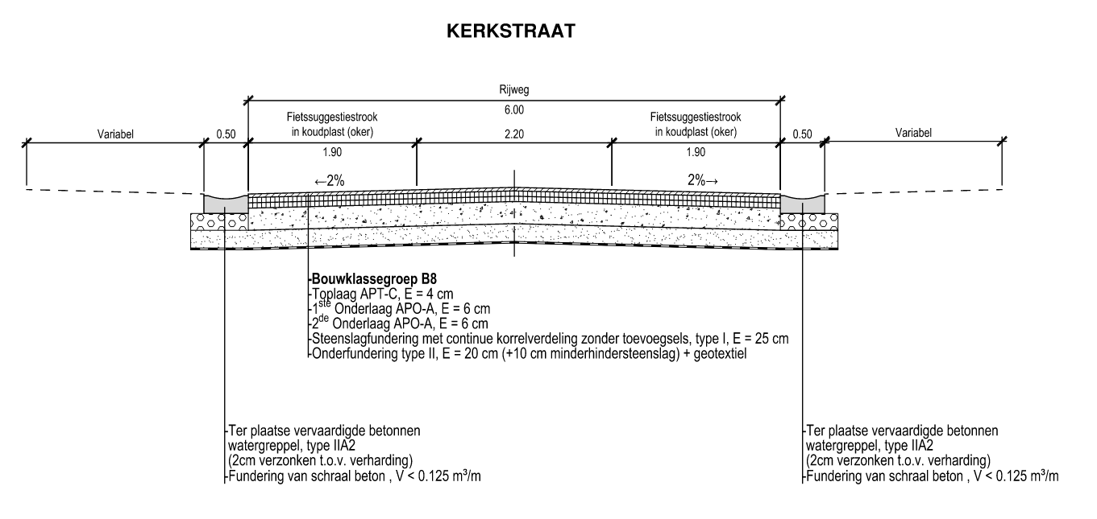
WEGENIS
Notes:
(Hier overloop je de project-specifieke informatie.
Er ligt nog geen riolering en al het afvalwater loopt in het grachtenstelsel. Bij een gescheiden stelsel gaat het afvalwater naar de rioolwaterzuivering, het gezuiverde afvalwater loopt in de waterloop.
Proper regenwater wordt gebufferd, infiltreert, wordt vertraagd afgevoerd, ... Zo temperen we de gevolgen van de klimaatopwarming. Door regenwater te infiltreren, behouden we het grondwaterpeil en kunnen we periodes van droogte beter overbruggen. Bij hevige stortbuien verkleint de kans op wateroverlast.
Door een gescheiden stelsel aan te leggen, verkleint de kans dat verdund afvalwater in de grachten loopt (overstort).
Regenwater ter plaatse houden, is gunstig voor de natuur en de biodiversiteit, ... in de buurt.
Leg de nadruk op de positieve, zichtbare resultaten voor de buurt zelf.
Vertel/herhaal naar welke RWZI het afvalwater gaat en in welke waterloop het gezuiverde afvalwater stroomt.)

Slide 30
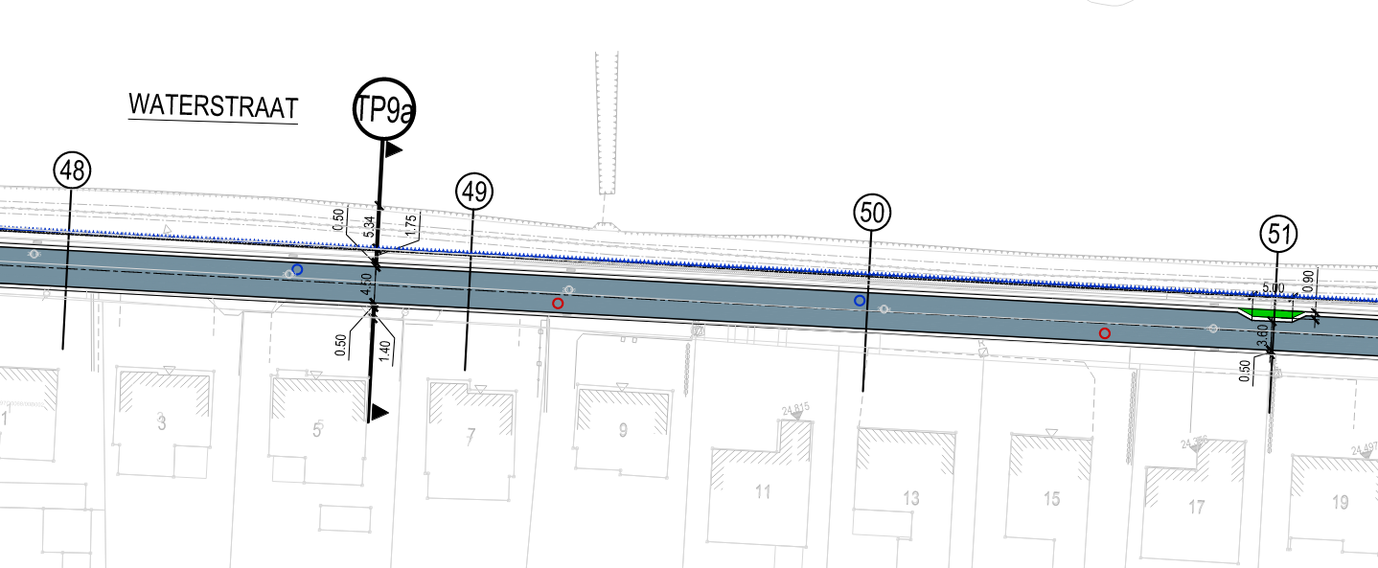
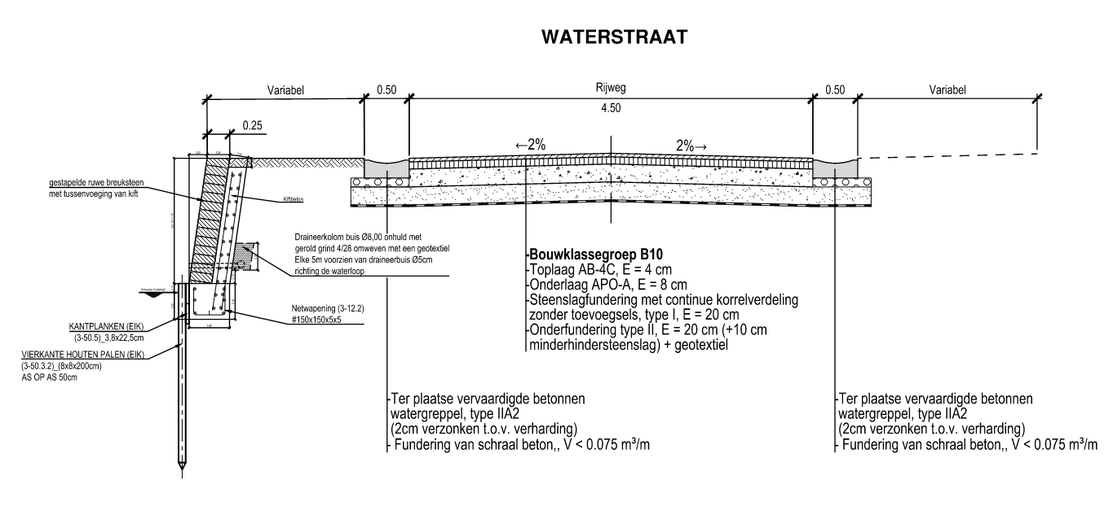
WEGENIS
Notes:
(Hier overloop je de project-specifieke informatie.
Er ligt nog geen riolering en al het afvalwater loopt in het grachtenstelsel. Bij een gescheiden stelsel gaat het afvalwater naar de rioolwaterzuivering, het gezuiverde afvalwater loopt in de waterloop.
Proper regenwater wordt gebufferd, infiltreert, wordt vertraagd afgevoerd, ... Zo temperen we de gevolgen van de klimaatopwarming. Door regenwater te infiltreren, behouden we het grondwaterpeil en kunnen we periodes van droogte beter overbruggen. Bij hevige stortbuien verkleint de kans op wateroverlast.
Door een gescheiden stelsel aan te leggen, verkleint de kans dat verdund afvalwater in de grachten loopt (overstort).
Regenwater ter plaatse houden, is gunstig voor de natuur en de biodiversiteit, ... in de buurt.
Leg de nadruk op de positieve, zichtbare resultaten voor de buurt zelf.
Vertel/herhaal naar welke RWZI het afvalwater gaat en in welke waterloop het gezuiverde afvalwater stroomt.)

Slide 31
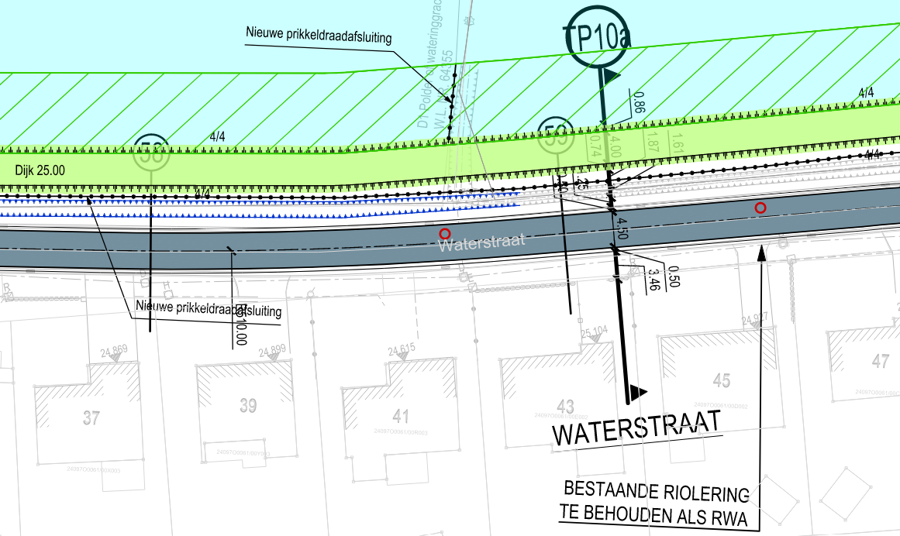
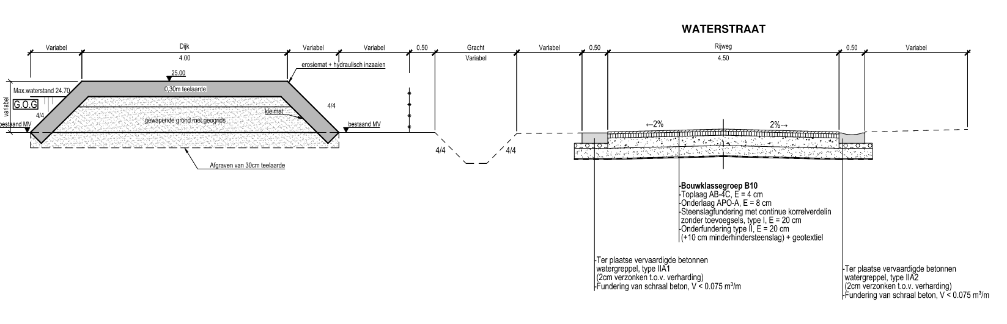
WEGENIS
Notes:
(Hier overloop je de project-specifieke informatie.
Er ligt nog geen riolering en al het afvalwater loopt in het grachtenstelsel. Bij een gescheiden stelsel gaat het afvalwater naar de rioolwaterzuivering, het gezuiverde afvalwater loopt in de waterloop.
Proper regenwater wordt gebufferd, infiltreert, wordt vertraagd afgevoerd, ... Zo temperen we de gevolgen van de klimaatopwarming. Door regenwater te infiltreren, behouden we het grondwaterpeil en kunnen we periodes van droogte beter overbruggen. Bij hevige stortbuien verkleint de kans op wateroverlast.
Door een gescheiden stelsel aan te leggen, verkleint de kans dat verdund afvalwater in de grachten loopt (overstort).
Regenwater ter plaatse houden, is gunstig voor de natuur en de biodiversiteit, ... in de buurt.
Leg de nadruk op de positieve, zichtbare resultaten voor de buurt zelf.
Vertel/herhaal naar welke RWZI het afvalwater gaat en in welke waterloop het gezuiverde afvalwater stroomt.)

Slide 32




Nutswerken
Voorbereidende aanpassingswerken nutsleidingen om conflicten met riolering in uitvoering te vermijden
Ondergronds brengen van het bovengronds net
Werken door Fluvius, De Watergroep, Wyre en Proximus
Uitvoering voorjaar 2026 (onder voorbehoud van vooruitgang andere werken)
Notes:
(Hier overloop je de project-specifieke informatie.
Er ligt nog geen riolering en al het afvalwater loopt in het grachtenstelsel. Bij een gescheiden stelsel gaat het afvalwater naar de rioolwaterzuivering, het gezuiverde afvalwater loopt in de waterloop.
Proper regenwater wordt gebufferd, infiltreert, wordt vertraagd afgevoerd, ... Zo temperen we de gevolgen van de klimaatopwarming. Door regenwater te infiltreren, behouden we het grondwaterpeil en kunnen we periodes van droogte beter overbruggen. Bij hevige stortbuien verkleint de kans op wateroverlast.
Door een gescheiden stelsel aan te leggen, verkleint de kans dat verdund afvalwater in de grachten loopt (overstort).
Regenwater ter plaatse houden, is gunstig voor de natuur en de biodiversiteit, ... in de buurt.
Leg de nadruk op de positieve, zichtbare resultaten voor de buurt zelf.
Vertel/herhaal naar welke RWZI het afvalwater gaat en in welke waterloop het gezuiverde afvalwater stroomt.)

Slide 33
WAT IS DE TIMING?

Slide 34
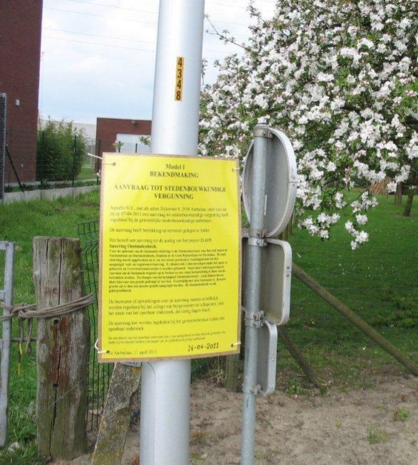
INDICATIEVE TIMING
Aanvraag vergunning
  Voorjaar 2025
Bezoeken afkoppelingsdeskundige voor opmaak adviezen
  Najaar 2025
Publicatie dossier – aanstelling hoofdaannemer
  Voorjaar – midden 2026
Info-avond 2: voorstelling van de aannemer en toelichting over wat u bij de werken mag verwachten
  Tweede helft 2026
Start der werken
  Voorjaar 2027
Notes:
(Hier overloop je de project-specifieke informatie.
Er ligt nog geen riolering en al het afvalwater loopt in het grachtenstelsel. Bij een gescheiden stelsel gaat het afvalwater naar de rioolwaterzuivering, het gezuiverde afvalwater loopt in de waterloop.
Proper regenwater wordt gebufferd, infiltreert, wordt vertraagd afgevoerd, ... Zo temperen we de gevolgen van de klimaatopwarming. Door regenwater te infiltreren, behouden we het grondwaterpeil en kunnen we periodes van droogte beter overbruggen. Bij hevige stortbuien verkleint de kans op wateroverlast.
Door een gescheiden stelsel aan te leggen, verkleint de kans dat verdund afvalwater in de grachten loopt (overstort).
Regenwater ter plaatse houden, is gunstig voor de natuur en de biodiversiteit, ... in de buurt.
Leg de nadruk op de positieve, zichtbare resultaten voor de buurt zelf.
Vertel/herhaal naar welke RWZI het afvalwater gaat en in welke waterloop het gezuiverde afvalwater stroomt.)

Slide 35
WAT KAN U DOEN?

Slide 36
AFKOPPELINGSWERKEN
Notes:
Presentatie van afkoppelingen van pidpa opnemen? Of presentatie afkoppeling van afoppelingsdeskundige

Slide 37
Scheiden van Afval- en regenwater
Notes:
Aquafin legt in de straat een gescheiden rioleringsstelsel aan. We voorzien twee aparte buizen: 1 voor het afvalwater en 1 voor het regenwater.
Daarom wordt er ook op uw privédomein gewerkt. U gaat op privé-domein het afvalwater van uw woning scheiden van het regenwater, dit noemen we afkoppelen.
Het is immers verplicht dat er alleen regenwater in de regenwaterriool komt en alleen afvalwater in de vuilwaterriool.
Wie voert de werken op privé uit?
De gemeenschappelijke aannemer die is aangeduid door Aquafin.
Een aannemer die u zelf aanspreekt.
U doet dit zelf.

Slide 38













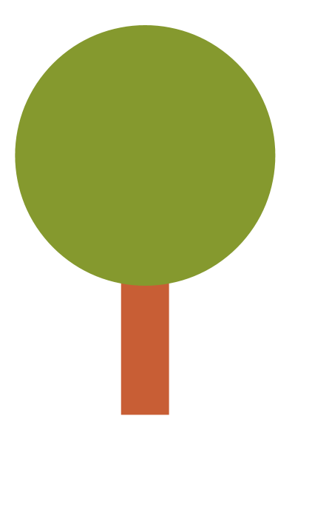
Hoe verloopt het afkoppelingsproces?
Maak een afspraak met de afkoppelingsdeskundige:
Hierna wordt de afkoppelingsstudie aan u overgemaakt.
online (QR-code en link in de brief die u ontvangt)
nathalie.vaneeckhoudt@aquafin.be
U kan de afkoppelingswerken:
laten uitvoeren door de gemeenschappelijke aannemer;
laten uitvoeren door een aannemer die u zelf aanstelt;
zelf uitvoeren.
+32 (0)11 18 81 64
(Op werkdagen van 8.00 tot 17.00 uur)
De afkoppelingsdeskundige
informeert u tijdens een huisbezoek.
Er volgt een verplichte keuring als de afkoppelingswerken zijn uitgevoerd.
Notes:
(Hier kan je aan de hand van de dia het stappenplan voor de afkoppelingswerken overlopen. Als een andere rioolbeheerder instaat voor de afkoppelingsstudies, dan verwijder je deze en de volgende dia.)

Slide 39
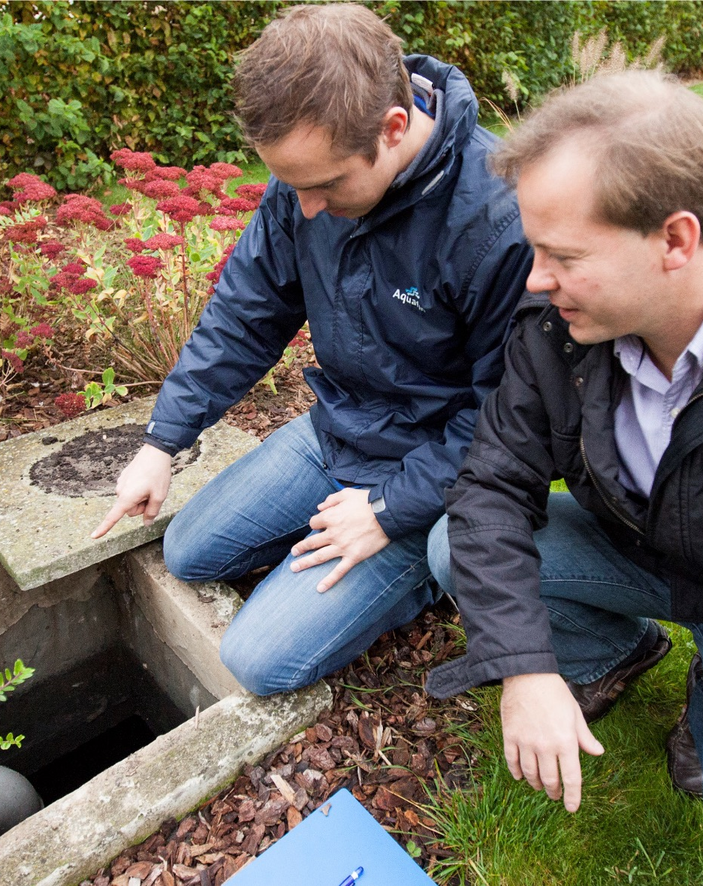
Wie betaalt wat?
Retributiereglement Diest
Notes:
Aan te vullen door de projectmanager of de afkoppelingsdeskundige. Dit is projecteigen.​
Kosten op te splitsen in:​
Afkoppelingswerken + wie betaalt wat + hoe en waar subsidie aanvragen​
Keuring -> 1ste keuring is gratis, herkeuring bij niet-conform attest = voor de eigenaar
Deze informatie kan al opgenomen zijn in de presentatie van de rioolbeheerder en/of de gemeente.

Slide 40
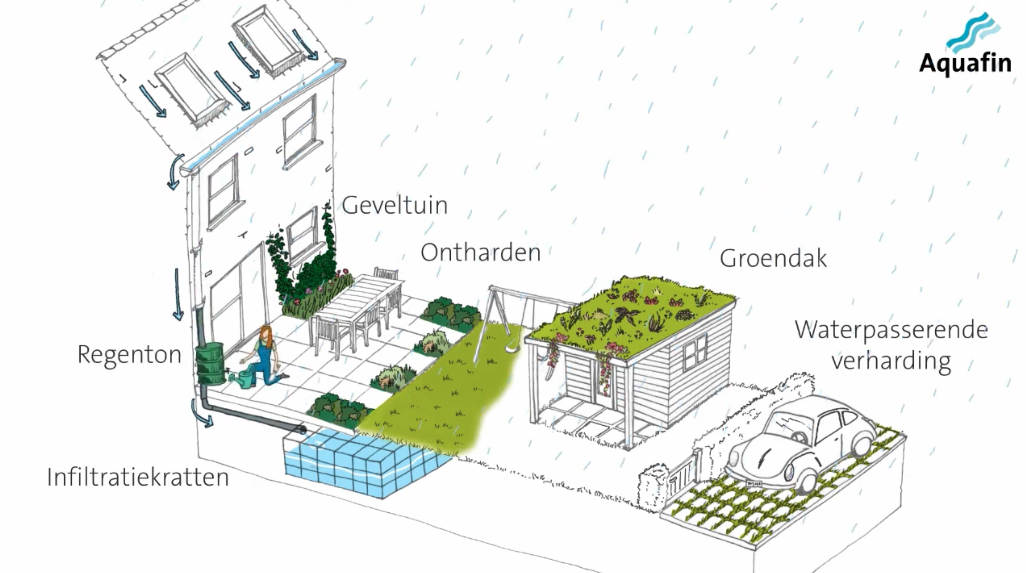

Slim omgaan met regenwater in huis en tuin
x
Meer inspiratie?
Neem een kijkje op www.blauwgroenvlaanderen.be
Notes:
(Inspireer de buurtbewoners.
Onthard waar mogelijk zodat regenwater kan infiltreren
Hergebruik van regenwater in de woning (wc, wassen, …) = lagere kosten drinkwaterverbruik
Hergebruik van regenwater in de tuin (planten gieten) = regenwater voedt de planten en infiltreert, draagt bij tot behoud van het grondwaterpeil
Infiltreren regenwater = grondwaterpeil aanvullen/behouden, goed voor de planten in de tuin, verkoelend effect
Verwijs naar de website blauwgroen vlaanderen.)

Slide 41
Geurhinder na
Afkoppelingswerken?
Notes:
(Benadruk het belang van een goede ver-/beluchting van de sanitaire installaties in de woning, zeker na afkoppelingswerken.)

Slide 42
Vermijd geurhinder door goede be- en ontluchting
De locatie van de verluchting is heel belangrijk!
Plaats ze niet in de buurt van (dak)ramen, een terras of andere luchttoevoer-openingen
Via het sanitair afvoerstelsel, dat door het dak naar buiten leidt (binnenshuis)
1
1
2
Via de regenwaterafvoer (buitenshuis)
3
1
Via een nieuwe verluchtingsleiding (buitenshuis)
3
Legende
3
A
B
A
Regenwaterriool
B
Huisaansluitputjes
C
C
Vuilwaterriool
D
D
Septische put
2
42
Notes:
Het is belangrijk dat de waterafvoeren van de woning zijn voorzien van een goede verluchting. Dit is de enige manier om vieze rioolluchtjes uit de woning te houden.
U kan op verschillende manieren geurhinder vermijden:
Via het sanitair afvoerstelsel, dat door het dak naar buiten leidt (binnenshuis): zo voorkom je dat er op sanitaire toestellen die op dezelfde afvoerleiding zijn aangesloten een onderdruk ontstaat die de sifons leeg trekt.
Via de regenwaterafvoer (buitenshuis): let hierbij op dat er geen regenwater in de vuilwaterafvoer terechtkomt.
Via een nieuwe verluchtingsleiding (buitenshuis): als oplossing 1 en 2 niet mogelijk zijn.

Slide 43
Vermijd geurhinder door waterslot of tankslot
Plaats sifons aan sanitaire toestellen (binnenshuis)
4
Plaats een toezichtput met geurafsluiter (buitenshuis)
5
4
4
5
Legende
A
B
A
Regenwaterriool
B
Huisaansluitputjes
C
C
Vuilwaterriool
D
D
Septische put
Notes:
Het is belangrijk dat de waterafvoeren van de woning zijn voorzien van een goede verluchting. Dit is de enige manier om vieze rioolluchtjes uit de woning te houden.
U kan op verschillende manieren geurhinder vermijden:
Plaats sifons aan sanitaire toestellen (binnenshuis): elke afvoer in huis moet een sifon hebben om vieze geuren te voorkomen.
Plaats een toezichtput met geurafsluiter (buitenshuis): de sifonput of 'dubbele schepput' heeft een waterslot of sifonfunctie die voorkomt dat er lucht ontsnapt vanuit de riolering of septische put.

Slide 44
STEL GERUST NU AL UW VRAGEN!
Hartelijk bedankt voor uw aandacht.

